Slide 1
Dart Unit Test
Eko Kurniawan Khannedy

Slide 2

Eko Kurniawan Khannedy
Technical architect at one of the biggest ecommerce company in Indonesia
11+ years experiences
www.programmerzamannow.com
youtube.com/c/ProgrammerZamanNow

Slide 3
Eko Kurniawan Khannedy
Telegram : @khannedy
Facebook : fb.com/ProgrammerZamanNow
Instagram : instagram.com/programmerzamannow
Youtube : youtube.com/c/ProgrammerZamanNow
Telegram Channel : t.me/ProgrammerZamanNow
Email : echo.khannedy@gmail.com

Slide 4
Sebelum Belajar
Dart Dasar
Dart Object Oriented Programming
Dart Generic
Dart Packages
Dart Collection

Slide 5
Agenda
Pengenalan Software Testing
Testing Package
Test dan Group Function
Expect Function
Matcher
Mock Object
Mockito
Dan lain-lain

Slide 6
Pengenalan Software Testing

Slide 7
Pengenalan Software Testing
Software testing adalah salah satu disiplin ilmu dalam software engineering
Tujuan utama dari software testing adalah memastikan kualitas kode dan aplikasi kita baik
Ilmu untuk software testing sendiri sangatlah luas, pada materi ini kita hanya akan fokus ke unit testing

Slide 8
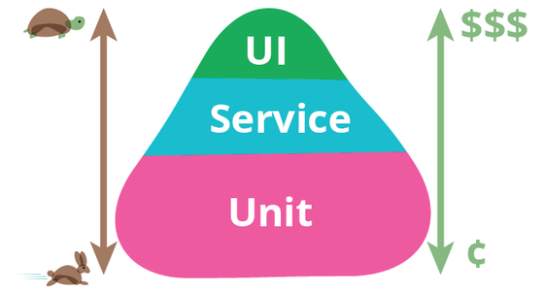
Test Pyramid
Notes:
Sumber Gambar : https://martinfowler.com/bliki/TestPyramid.html

Slide 9
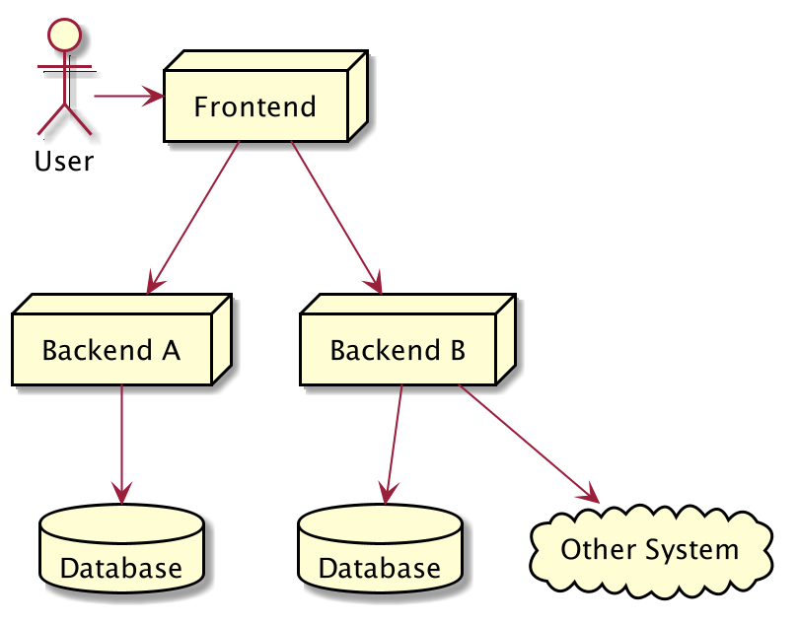
Contoh High Level Architecture Aplikasi

Slide 10
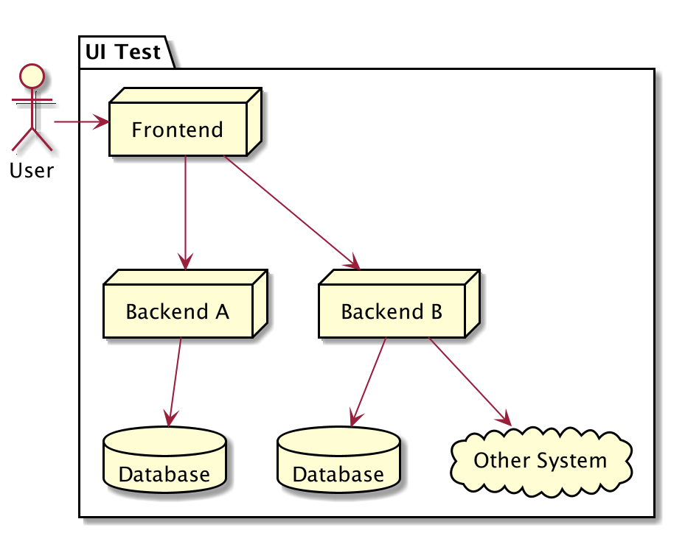
UI Test / End to End Test

Slide 11
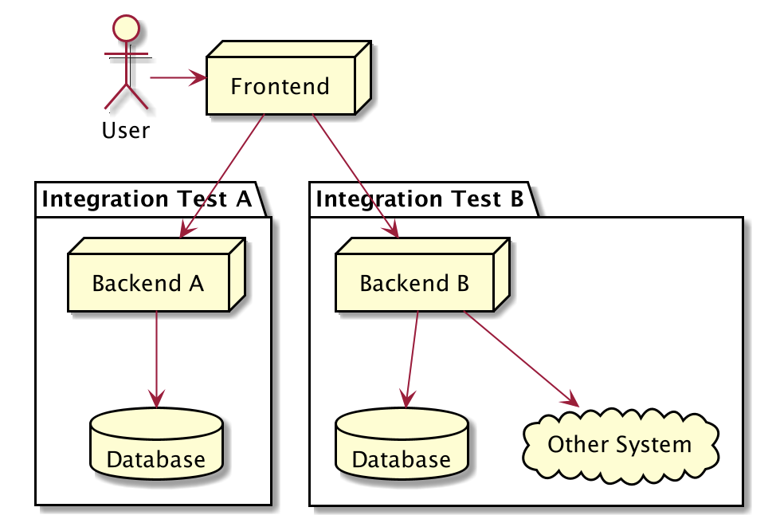
Service Test / Integration Test

Slide 12
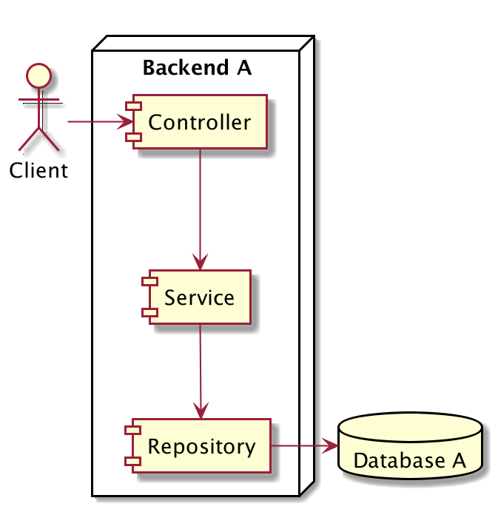
Contoh Internal Architecture Aplikasi

Slide 13
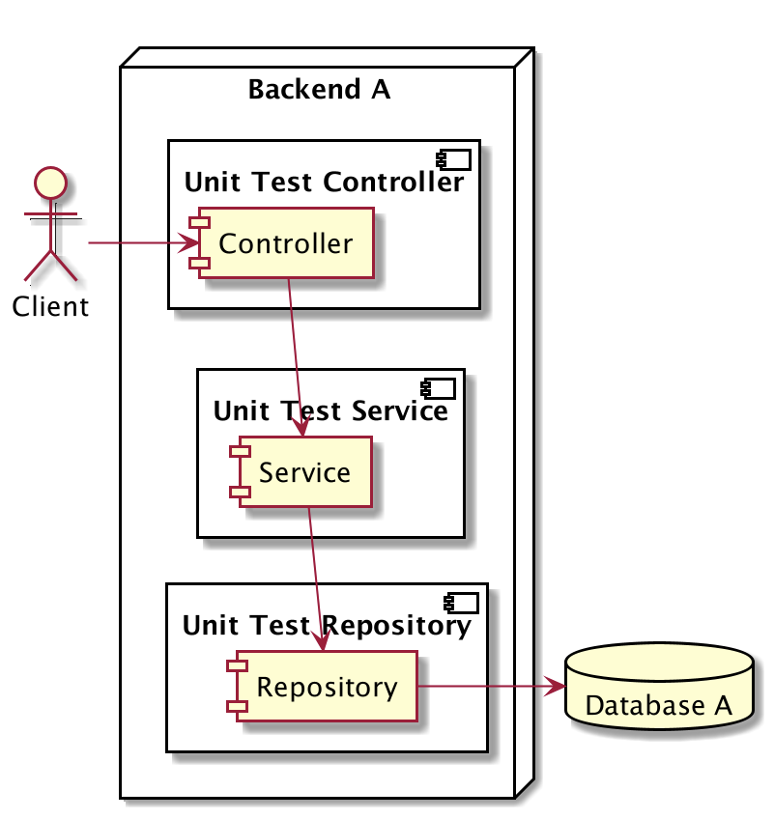
Unit Test

Slide 14
Unit Test
Unit test akan fokus menguji bagian kode program terkecil, biasanya menguji sebuah method
Unit test biasanya dibuat kecil dan cepat, oleh karena itu biasanya kadang kode unit test lebih banyak dari kode program aslinya, karena semua skenario pengujian akan dicoba di unit test
Unit test bisa digunakan sebagai cara untuk meningkatkan kualitas kode program kita

Slide 15
Membuat Project

Slide 16
Membuat Project
dart create --template console-simple belajar_dart_unit_test

Slide 17
Testing Package

Slide 18
Testing Package
Dart memiliki package khusus untuk membuat unit test, yaitu package test
Sebelum kita membuat unit test, kita perlu menambahkan package test terlebih dahulu ke project dart kita
https://pub.dev/packages/test

Slide 19
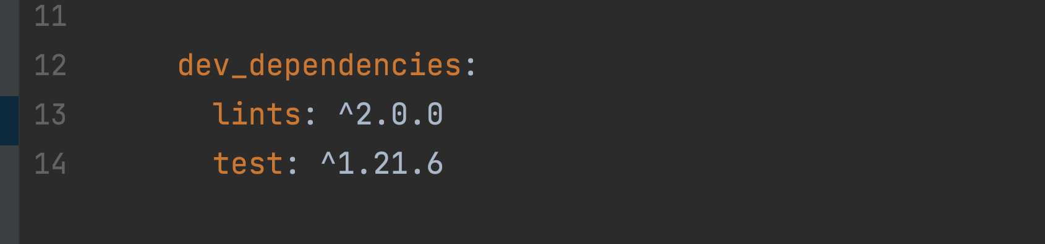
Kode : Menambah Test Package

Slide 20
test Function

Slide 21
Membuat Test
Dart memiliki standarisasi untuk struktur folder pembuatan unit test, biasanya dibuat menggunakan nama folder test
Selanjutnya nama file dart biasanya akan memiliki akhiran _test, misal contoh_test.dart
Sama seperti ketika membuat aplikasi, saat membuat file unit test, kita juga perlu menambahkan main function di file test tersebut

Slide 22
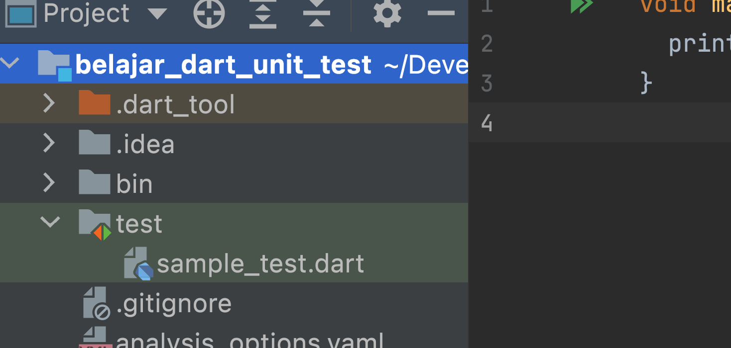
Folder Test

Slide 23
Test Function
Untuk membuat unit test, kita bisa menggunakan function test yang terdapat di package test
test function tersebut memiliki parameter nama function dan juga anonymous function yang berisikan kode unit test nya

Slide 24
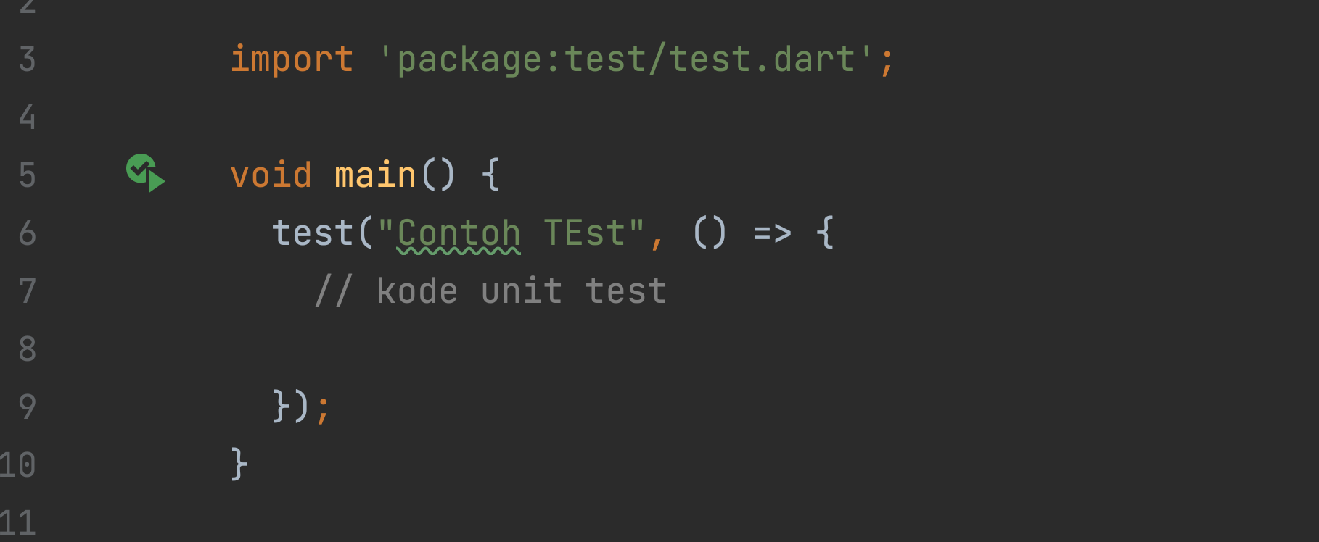
Kode : Test Function

Slide 25
Menjalankan Test

Slide 26
Menjalankan Test
Untuk menjalankan file test, kita bisa menggunakan perintah : dart test test/namafile_test.dart
Atau jika kita ingin menjalankan semua unit file unit test, kita bisa gunakan perintah : dart test Secara otomatis dart akan menjalankan semua unit test di folder test

Slide 27
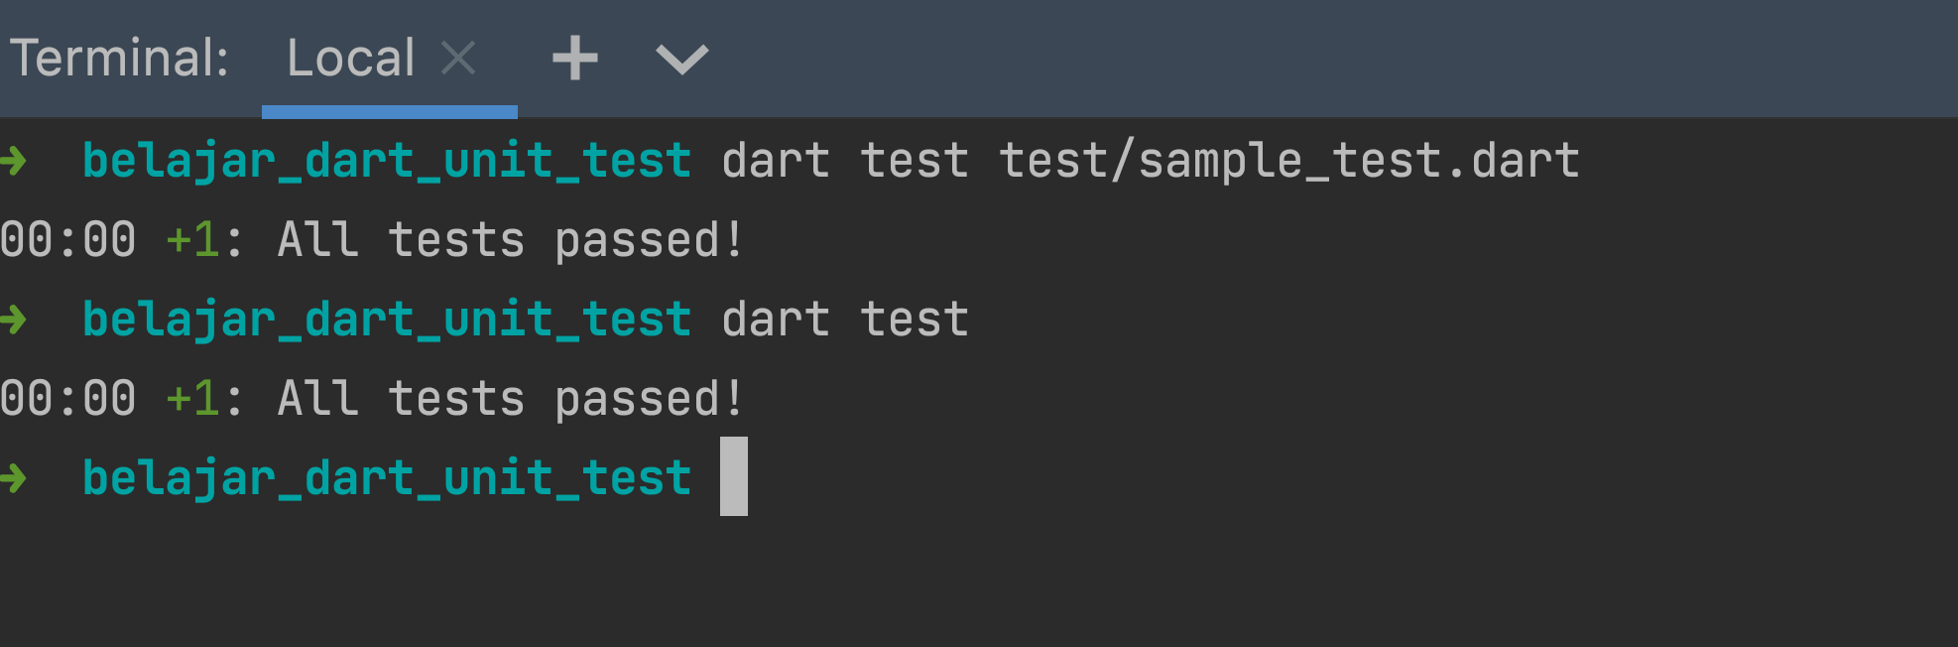
Kode : Menjalankan Test

Slide 28
expect Function

Slide 29
Expect Function
Saat kita membuat unit test, salah satu yang paling penting adalah memastikan apakah data yang kita test benar atau salah
Hal ini disebut assertion
Di dart, untuk melakukan assertion, kita bisa menggunakan function expect, dimana terdapat dua parameter, pertama adalah data yang akan di test, dan kedua adalah harapan datanya
Jika ternyata data tidak sesuai yang diharapkan, maka secara otomatis akan terjadi error yang menyebabkan unit test dianggap gagal

Slide 30
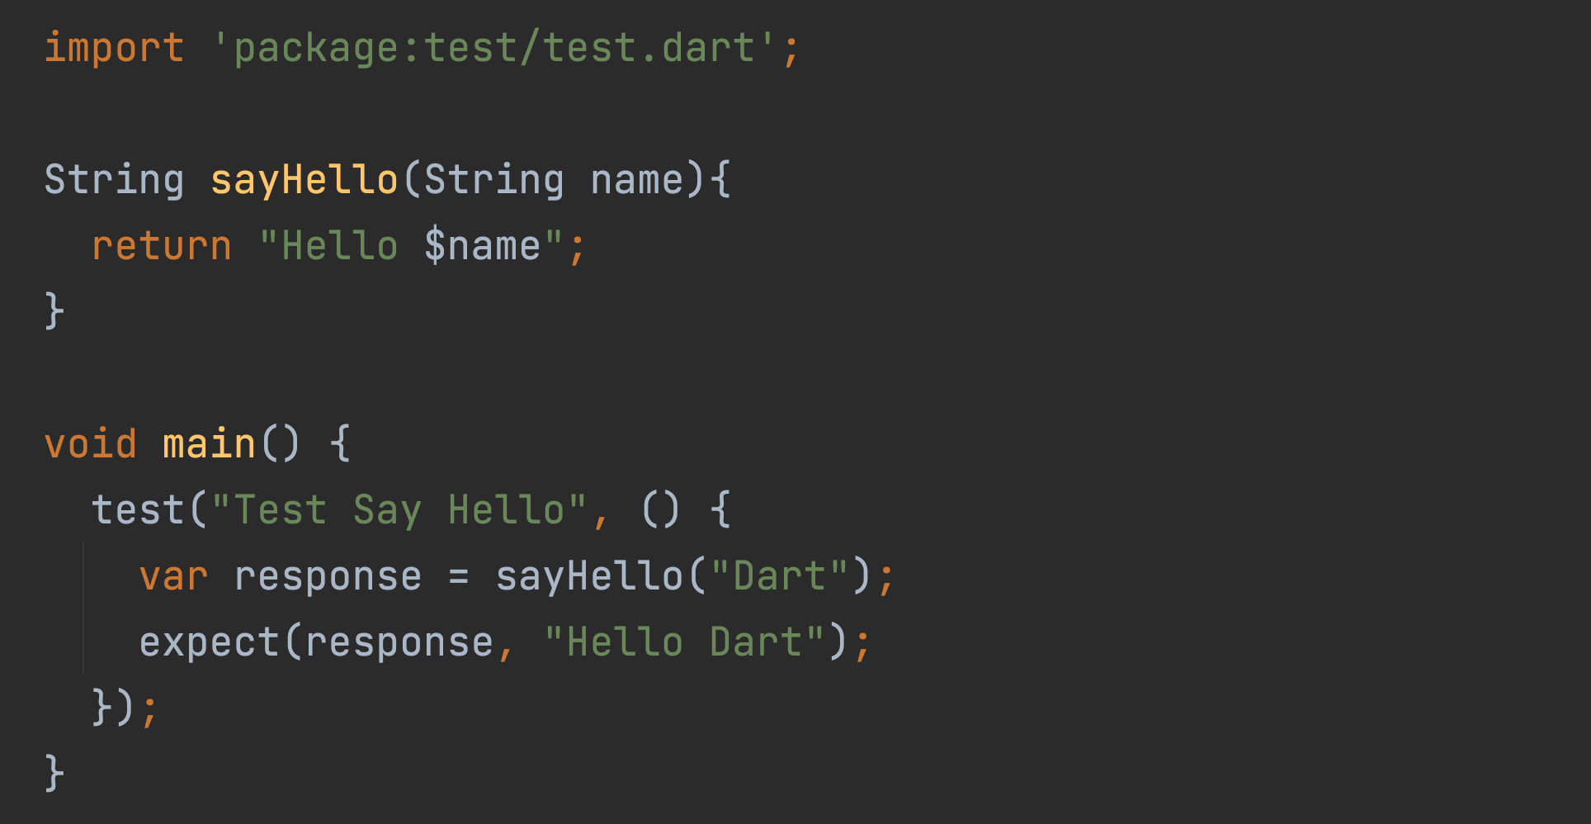
Kode : Expect Function

Slide 31
Matcher

Slide 32
Matcher Package
Saat kita membuat assertion pada unit test, pengecekannya tidak hanya menggunakan kondisi equals, kadang ada kondisi lain
Kita bisa menggunakan Matcher Package, dimana terdapat banyak sekali function dan constant yang bisa kita gunakan untuk mempermudah kita melakukan assertion
https://pub.dev/packages/matcher
Saat menginstall Test Package, Matcher Package otomatis terinstall, sehingga kita tidak perlu menginstalnya secara manual

Slide 33
Menggunakan Matcher
https://pub.dev/documentation/matcher/latest/matcher/Matcher-class.html
Cara penggunaan matcher, kita bisa menggunakannya pada parameter kedua pada expect function: expect(value, matcher)

Slide 34
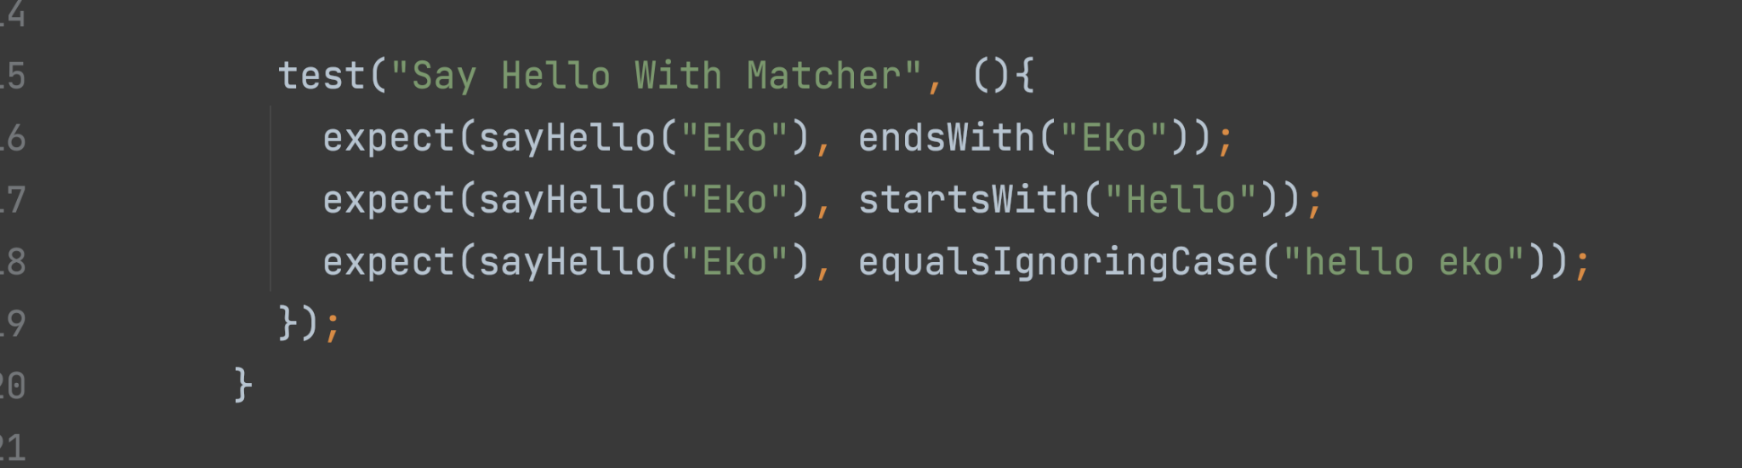
Kode : Matcher

Slide 35
group Function

Slide 36
group Function
group() function merupakan sebuah function yang bisa digunakan untuk melakukan grouping test function
Melakukan grouping lebih bagus dilakukan ketika sebuah file unit test berisikan bayak sekali test function

Slide 37
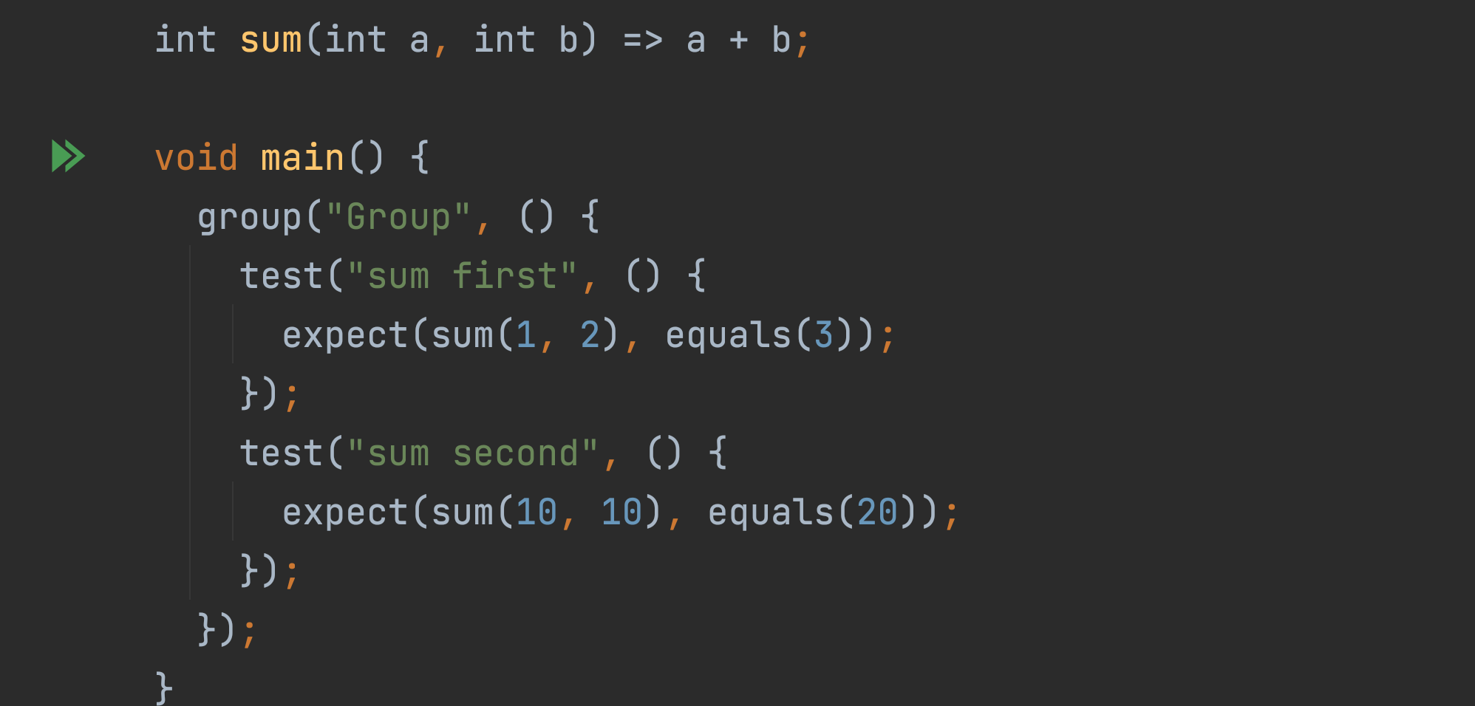
Kode : group Function

Slide 38
setUp Function

Slide 39
setUp Function
setUp function merupakan sebuah function yang bisa kita gunakan untuk meregistrasi kode yang selalu dieksekusi setiap kalo test function di eksekusi
setUp function cocok sekali ketika kita butuh membuat sebuah kode yang berulang di awal test function
Jika setUp function di tempatkan di dalam group function, maka setUp function ini hanya berlaku untuk test function di dalam group function tersebut

Slide 40
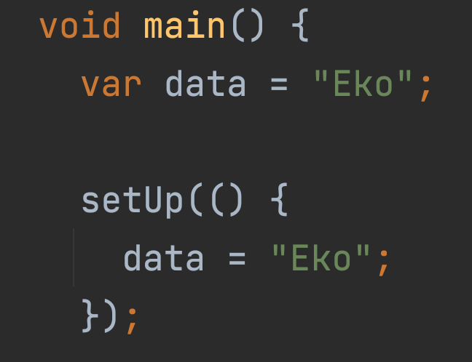
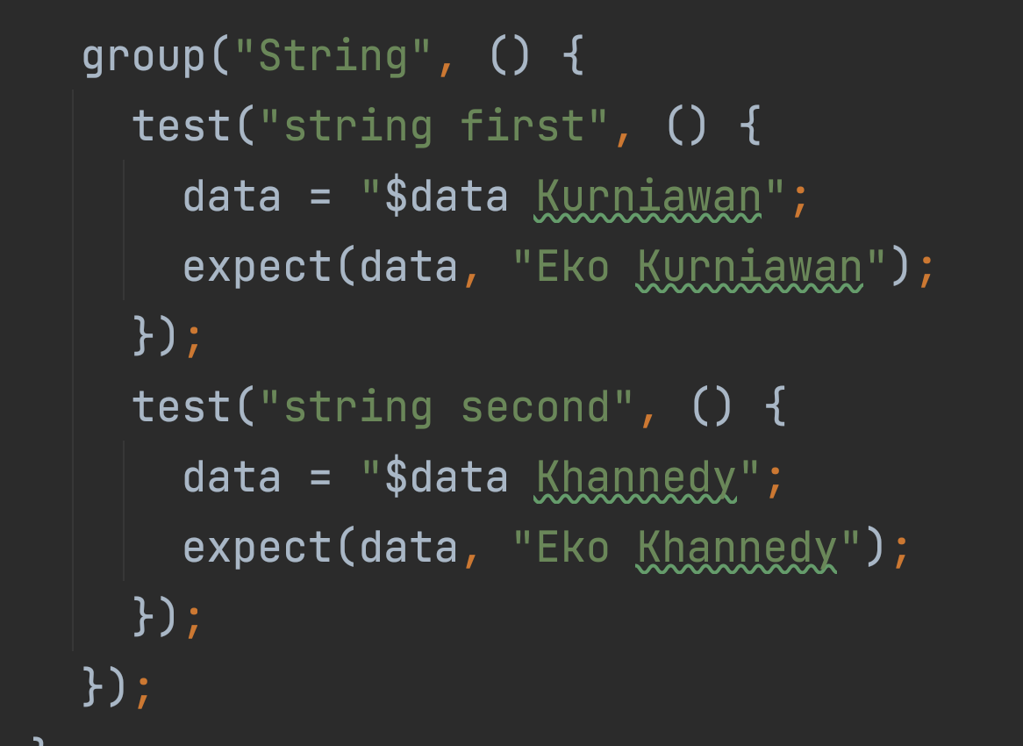
Kode : setUp Function

Slide 41
tearDown Function

Slide 42
tearDown Function
Jika setUp function adalah function yang selalu dieksekusi di awal unit test, maka tearDown adalah function yang selalu dieksekusi di akhir unit test
Cocok untuk melakukan hal yang harus dilakukan setelah semua unit test berjalan
Jika tearDown function di tempatkan di dalam group function, maka tearDown function ini hanya berlaku untuk test function di dalam group function tersebut

Slide 43
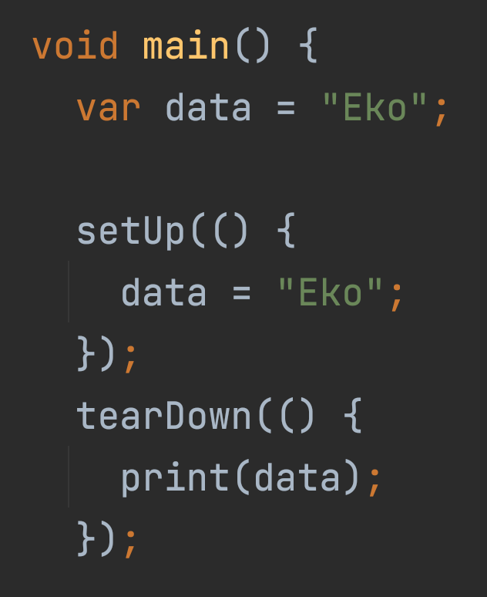
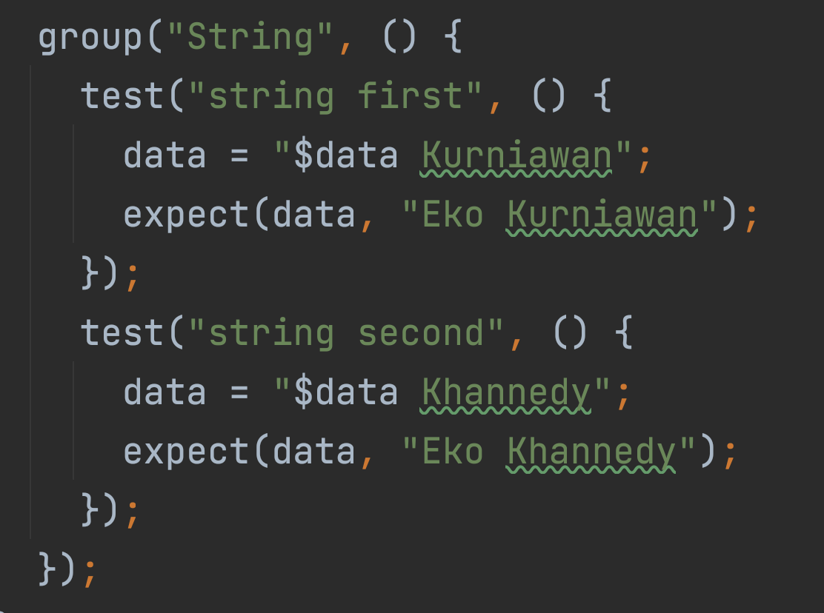
Kode : tearDown Function

Slide 44
setUpAll Function

Slide 45
setUpAll Function
Jika setUp function akan dieksekusi di awal sebelum tiap test function di eksekusi
setUpAll function hanya dieksekusi sekali saja, di awal sebelum semua test function di eksekusi
Jika setUpAll function di tempatkan di dalam group function, maka setUpAll function ini hanya berlaku untuk test function di dalam group function tersebut

Slide 46
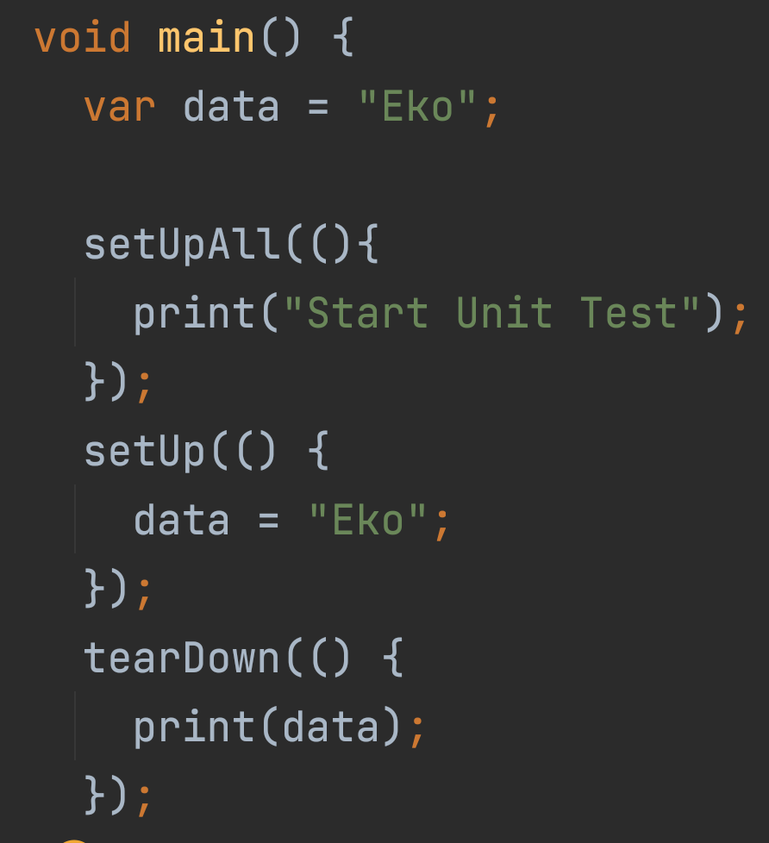
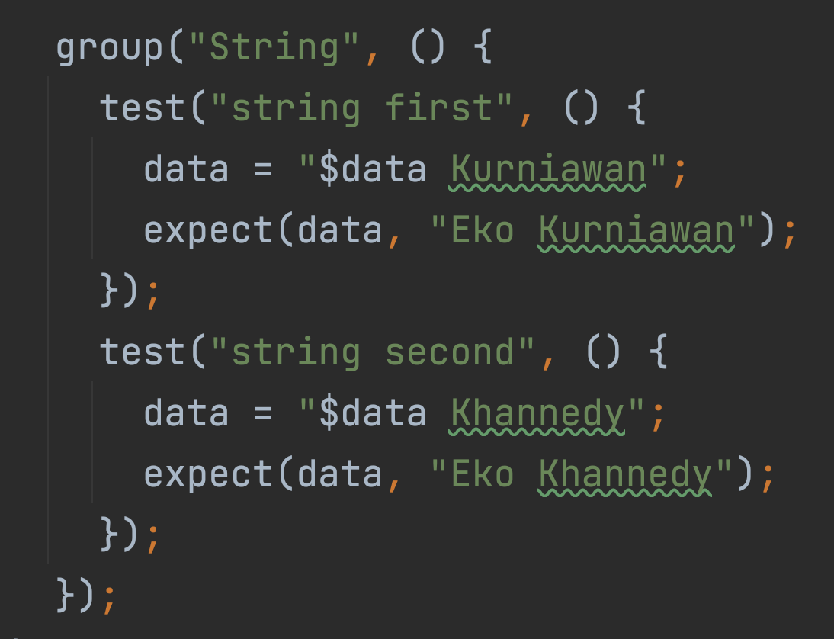
Kode : setUpAll Function

Slide 47
tearDownAll Function

Slide 48
tearDownAll Function
Jika tearDown function akan dieksekusi di akhir setelah tiap test function di eksekusi
tearDownAll function hanya dieksekusi sekali saja, di akhir setelah semua test function di eksekusi
Jika tearDownAll function di tempatkan di dalam group function, maka tearDownAll function ini hanya berlaku untuk test function di dalam group function tersebut

Slide 49
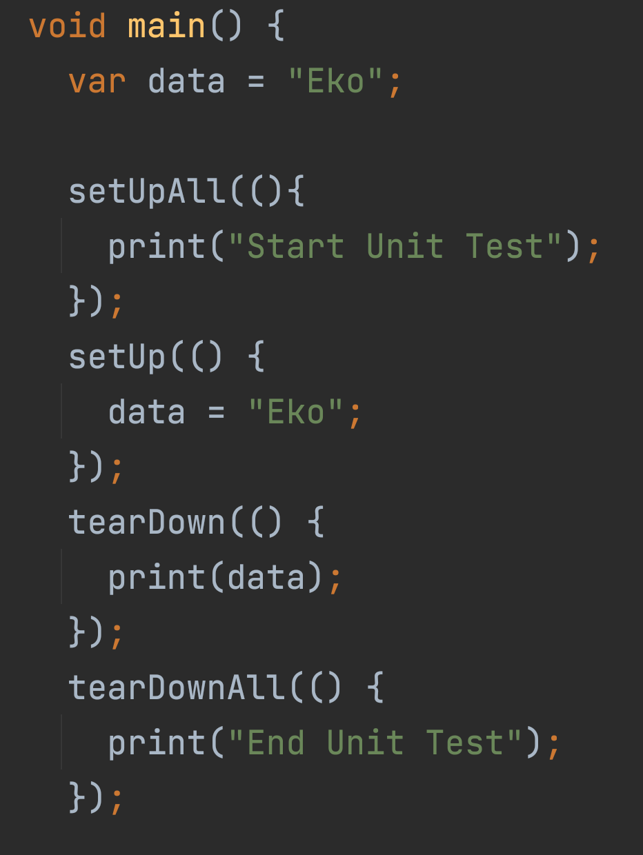
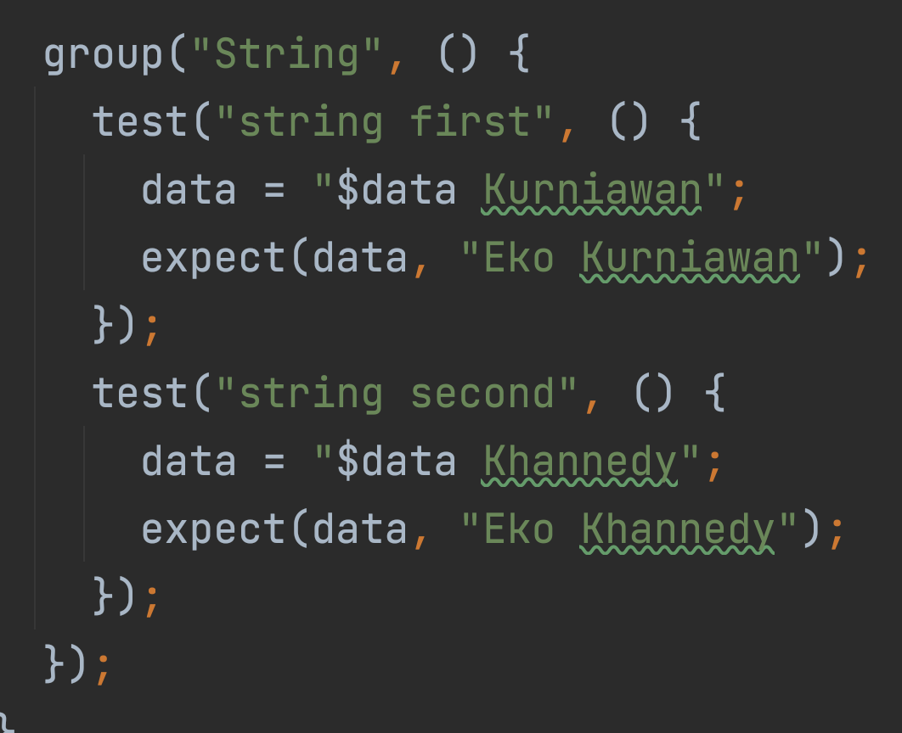
Kode : tearDownAll Function

Slide 50
Platform Selector

Slide 51
Platform Selector
Pada beberapa kasus, mungkin kita membuat kode Dart yang dikhususkan untuk platform tertentu, misal untuk sistem operasi tertentu misalnya
Kita bisa menandai sebuah unit test dengan annotation @TestOn, untuk memberi tahu bahwa unit test ini untuk platform yang kita sebutkan, sehingga jika kita menjalankan unit test tersebut di platform yang berbeda, secara otomatis unit test tersebut akan di skip
Platform selector mendukung operator boolean, seperti &&, || dan !

Slide 52
Daftar Platform
vm: test di command line Dart VM
chrome: test di browser Chrome
firefox: test di browser Firefox
safari: test di browser Safari
ie: test di browser Internet Explorer
node: test di NodeJS
browser: test di browser apapun
js: test telah di compile ke JavaScript
blink: test di browser yang memiliki blinkn render engine
windows: test di os Windows
mac-os: test di os Mac
linux: test di os Linux
android: test di os Android
ios: test di os iOS
posix: test di os POSIX

Slide 53
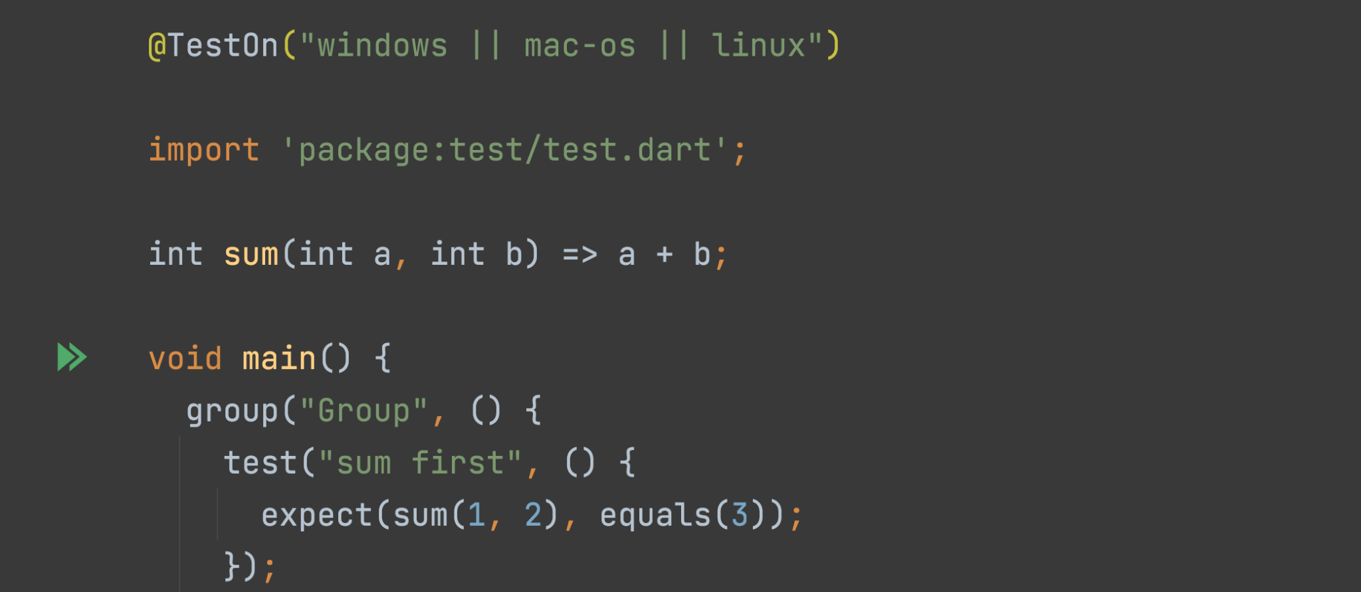
Kode : Platform Selector

Slide 54
Platform Selector Parameter
Saat menggunakan annotation @TestOn, maka seluruh unit test di file tersebut akan menggunakan platform selector yang sudah ditentukan
Kadang, kita hanya ingin beberapa test function atau group function saja misalnya, pada kasus ini kita bisa menambahkan parameter testOn

Slide 55
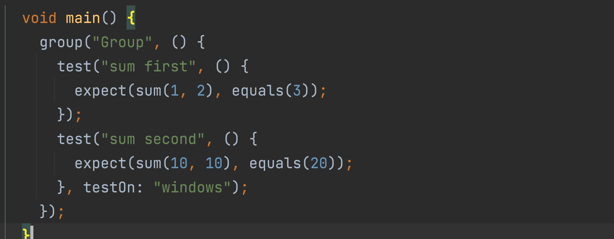
Kode : Platform Selector Parameter

Slide 56
Skip Test

Slide 57
Skip Test
Saat kita membuat unit test, kadang ada kalanya sebuah unit test bermasalah dan belum bisa diperbaiki
Pada kasus ini, jangan hapus unit test tersebut, tapi tandai unit test tersebut agar tidak dijalankan, atau skip
Kita bisa menggunakan annotation @Skip untuk menandai sebuah file unit test agar di skip

Slide 58
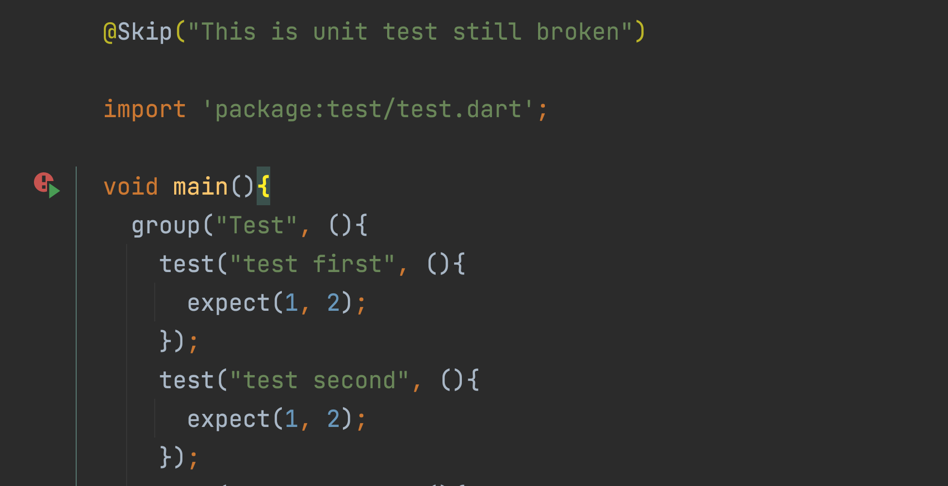
Kode : Skip File Unit Test

Slide 59
Skip Parameter
Menggunakan Annotation @Skip secara otomatis akan melakukan skip seluruh test di file tersebut
Kadang, ada kalanya kita hanya ingin melakukan skip satu buah test function atau group function
Kita bisa menambahkan object parameter skip pada test function dan group function

Slide 60
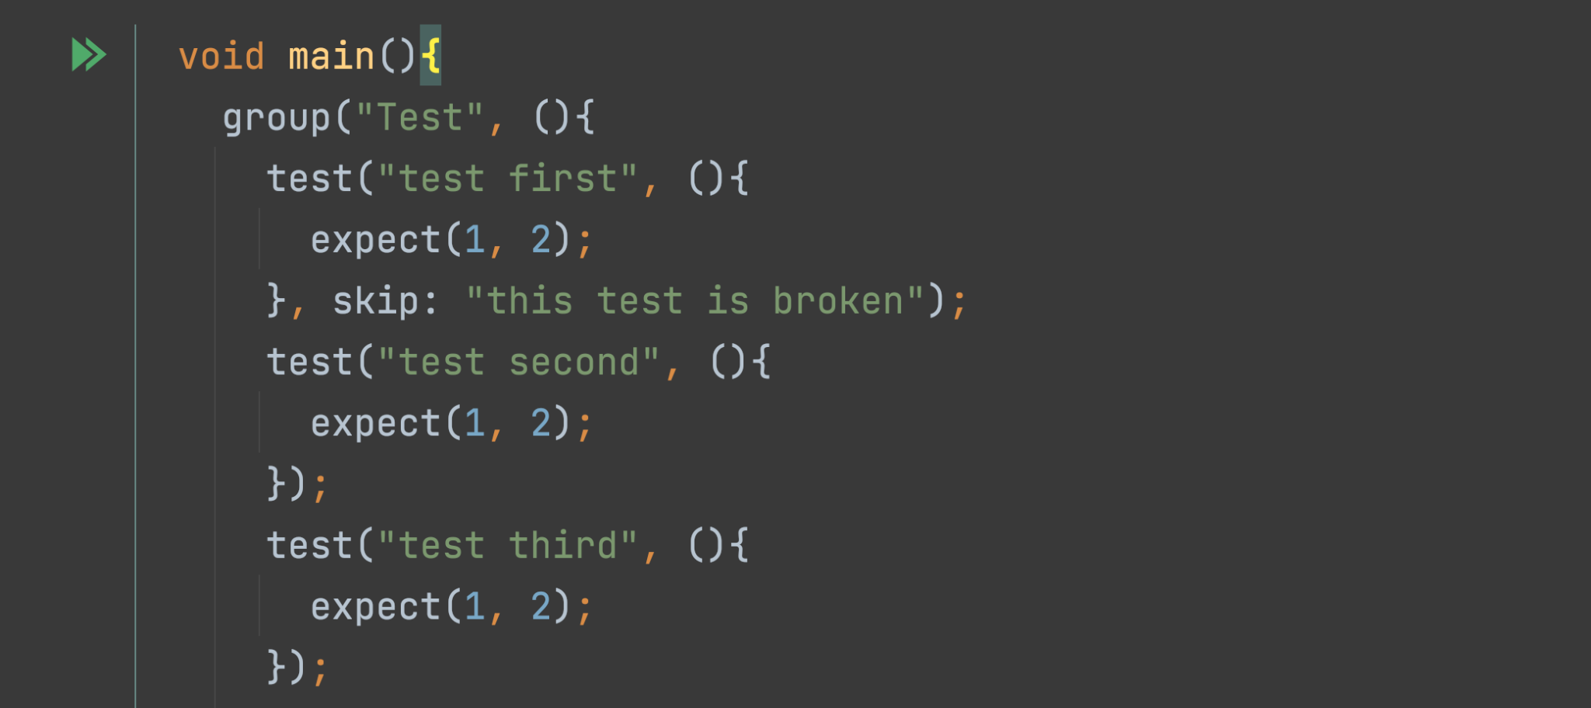
Kode : Skip Parameter

Slide 61
Tag

Slide 62
Tag
Saat membuat unit test yang banyak, kadang kita ingin menambahkan tag terhadap unit test nya
Biasanya ini digunakan sebagai penanda untuk tag
Kita bisa menggunakan annotation @Tags, atau menggunakan named parameter tags di test atau group function
Salah satu keuntungan menambahkan tag, kita bisa meminta Dart untuk menjalankan unit test dengan tag tertentu saja misalnya, dengan perintah : dart test --tags “tag dengan boolean selector”

Slide 63
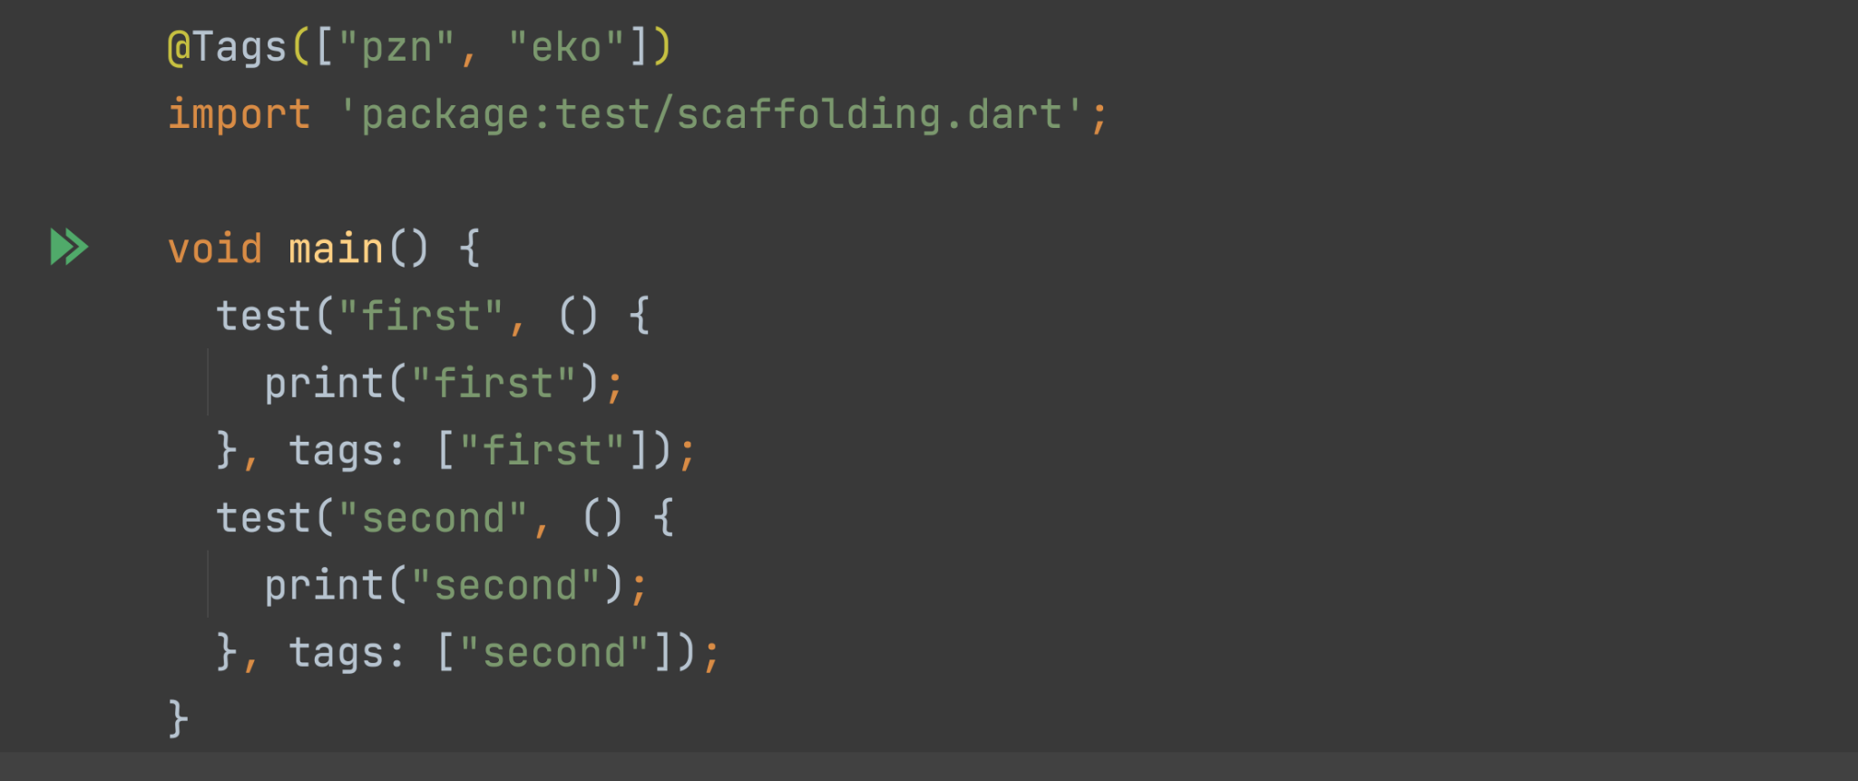
Kode : Tag

Slide 64
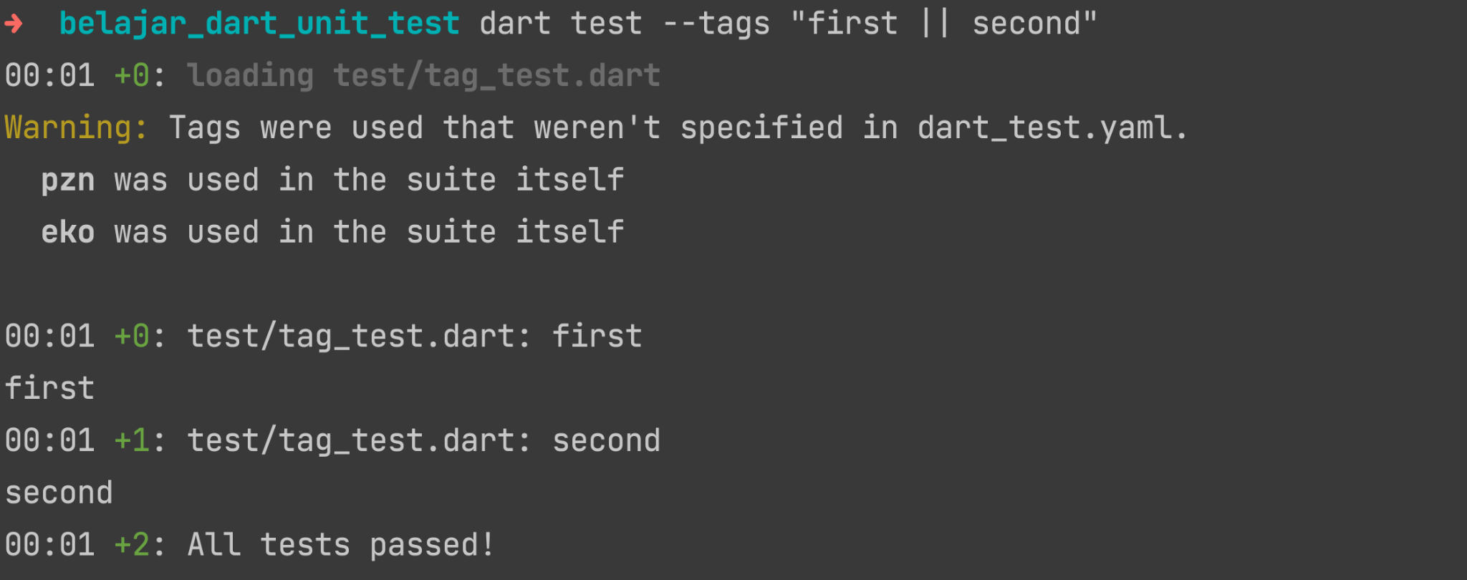
Menjalankan Unit Test Tag Tertentu

Slide 65
Retry Test

Slide 66
Retry Test
Saat membuat unit test, kadang ada kalanya unit test tersebut tidak stabil, misal butuh konek ke database atau ke sistem lain
Hal ini menyebabkan kadang unit test sering gagal, bukan karena kode salah, tapi karena faktor seperti koneksi network, dan lain-lain
Dart memiliki fitur untuk melakukan retry ketika unit test gagal dilakukan
Kita bisa menggunakan annotation @Retry dan secara otomatis unit test akan di retry sejumlah yang kita tentukan

Slide 67
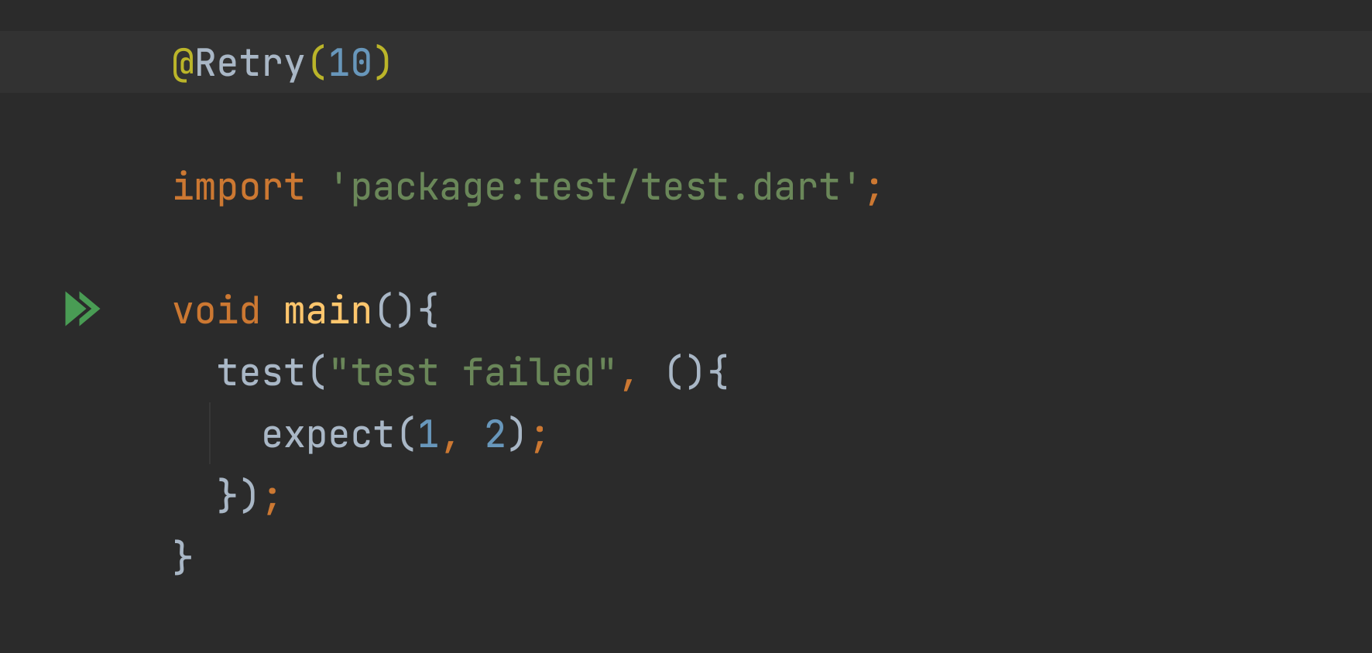
Kode : Retry

Slide 68
Retry Parameter
Jika kita hanya ingin melakukan retry pada test atau group function tertentu, kita juga bisa menambahkan named parameter retry

Slide 69
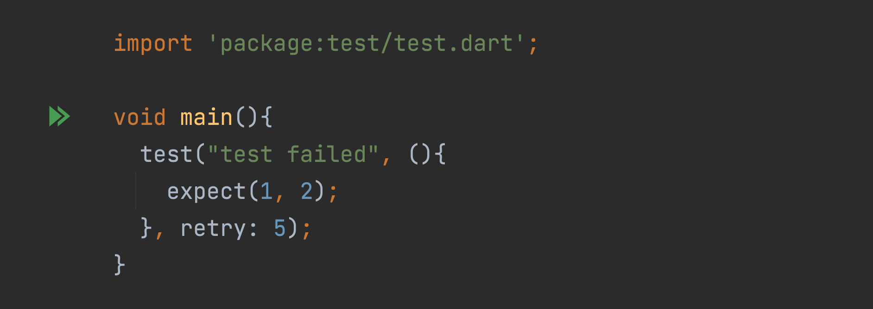
Kode : Retry Parameter

Slide 70
Platform Specific Configuration

Slide 71
Platform Specific Configuration
Saat menggunakan @Skip, secara otomatis tidak akan melihat platform apapun, dia akan di skip secara otomatis
Bagaimana jika kasusnya misalnya, kita ingin melakukan Skip, namun hanya untuk platform “mac-os” saja?
Pada kasus seperti ini, kita bisa menggunakan annotation @OnPlatform

Slide 72
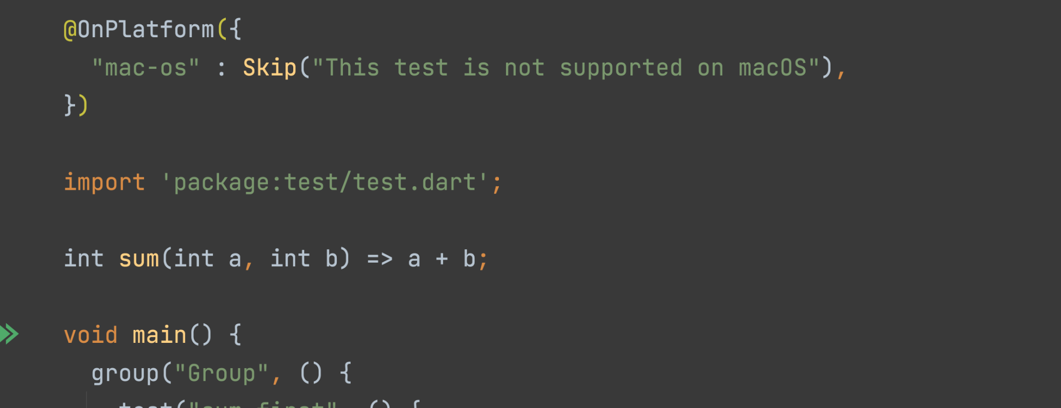
Kode : Platform Specific

Slide 73
Platform Specific Parameter
Sama dengan annotation lainnya, jika misal kita hanya ingin menambahkan konfigurasi platform pada test atau group tertentu, kita bisa tambahkan named parameter onPlatform

Slide 74
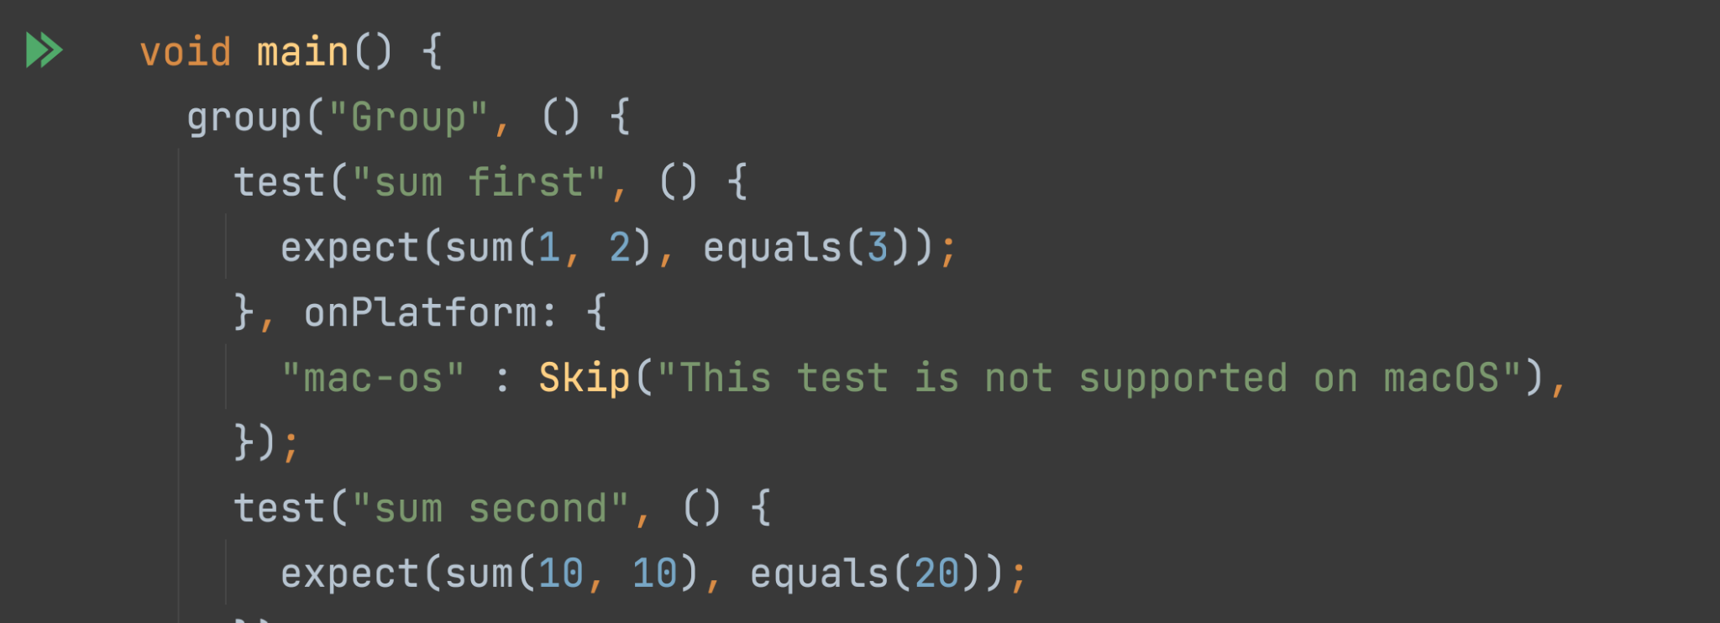
Kode : Platform Specific Parameter

Slide 75
Package Configuration

Slide 76
Package Configuration
Sebelumnya, kita hanya melakukan pengaturan di file unit test dart saja
Apa yang terjadi jika misal kita butuh pengaturan yang sama, untuk semua file unit test? Misal kita ingin semua hanya jalan di windows, atau semua memiliki tag, dan lain-lain. Maka, kita harus lakukan satu persatu di file dart nya
Untungnya, dart memiliki package configuration file untuk unit test, dimana kita bisa gunakan file yaml untuk menambah informasi unit test di seluruh package hanya dengan satu file, yaitu dart_test.yaml

Slide 77
Configuration Format
Banyak sekali yang bisa kita atur di package configuration file
Kita bisa melihat detail nya di dokumentasi resminya
https://github.com/dart-lang/test/blob/master/pkgs/test/doc/configuration.md

Slide 78
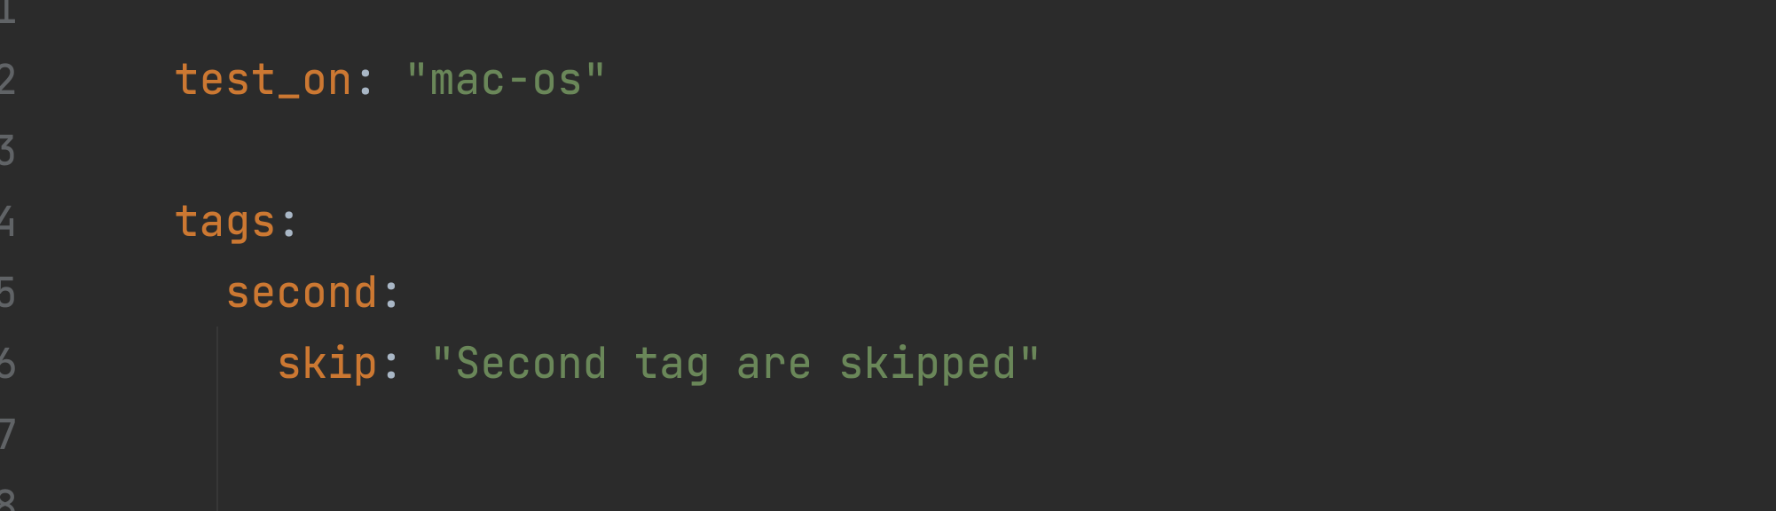
Kode : Package Config File

Slide 79
Mock Object

Slide 80
Mock Object
Saat kita membuat unit test, kadang tidak semua object bisa kita test
Contoh, misal kita memiliki object yang harus mengirim API Request ke Payment Gateway, atau sistem lain yang diluar kontrol kita
Pada kasus seperti ini, kita tidak bisa memaksakan untuk membuat unit test yang mengirim request ke sistem lain, karena jika kita paksakan, bisa jadi nanti hasil unit testnya tidak konsisten
Pada kasus sepert ini, kita bisa menggunakan konsep bernama Mock Object, yaitu membuat object tiruan yang bisa kita atur tingkah lakunya agar sesuai dengan yang kita inginkan

Slide 81
Contoh Kasus
Sebelum belajar Mock Object, sekarang kita akan coba buat contoh kasus, misal kita memiliki class dengan nama BookService dan BookRepository
BookRepository merupakan class yang berisikan kode untuk memanipulasi data Book ke dalam sistem lain, misal database atau API lain
BookService merupakan class yang berisikan kode untuk business logic aplikasi kita
BookService memiliki method yang bisa digunakan untuk membuat Book, mengubah Book, mengambil Book dan menghapus Book

Slide 82
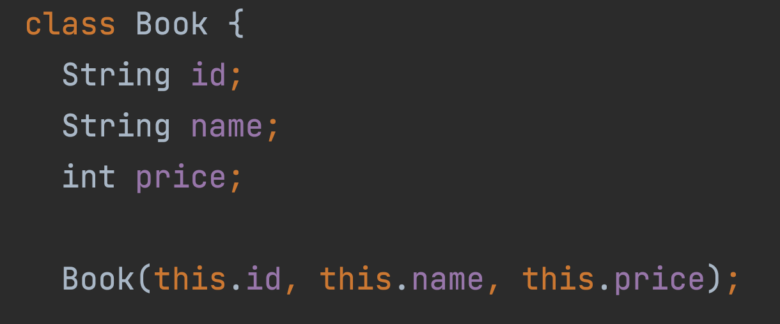
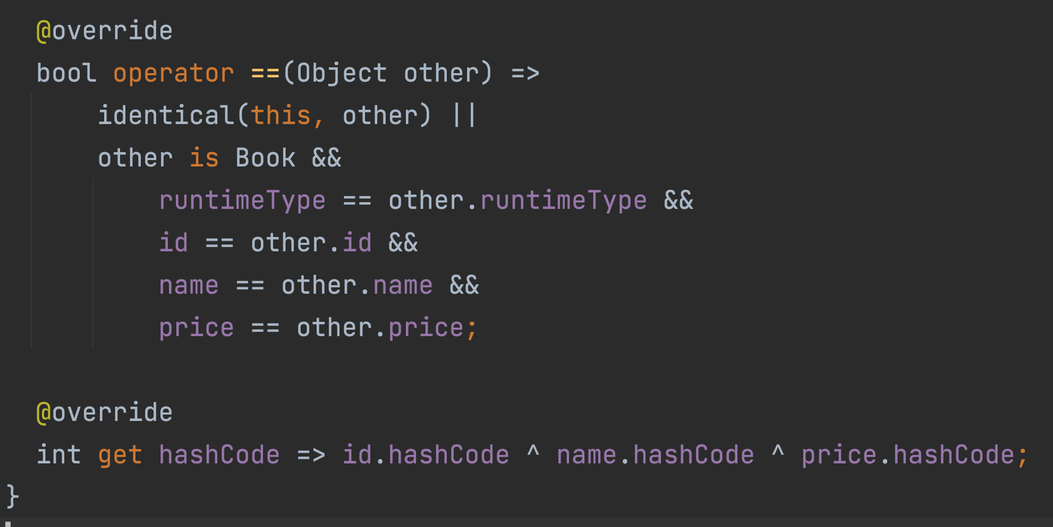
Kode : Book

Slide 83
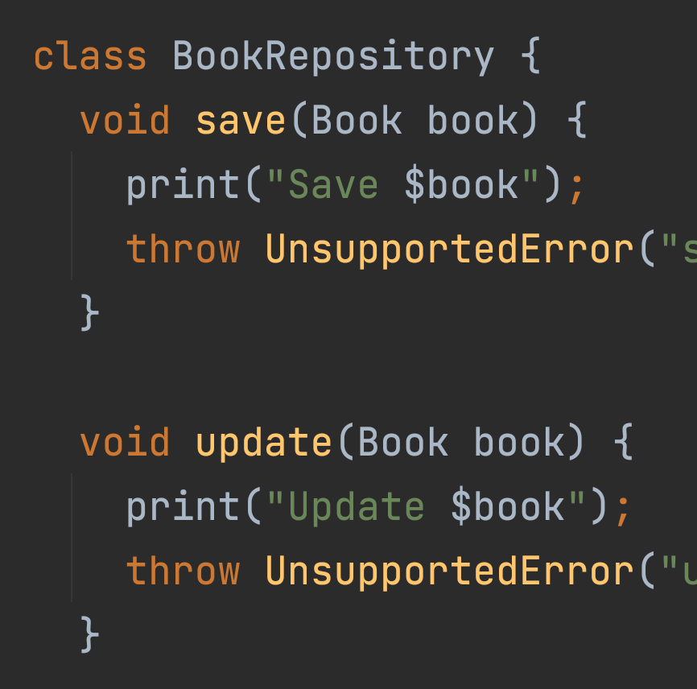
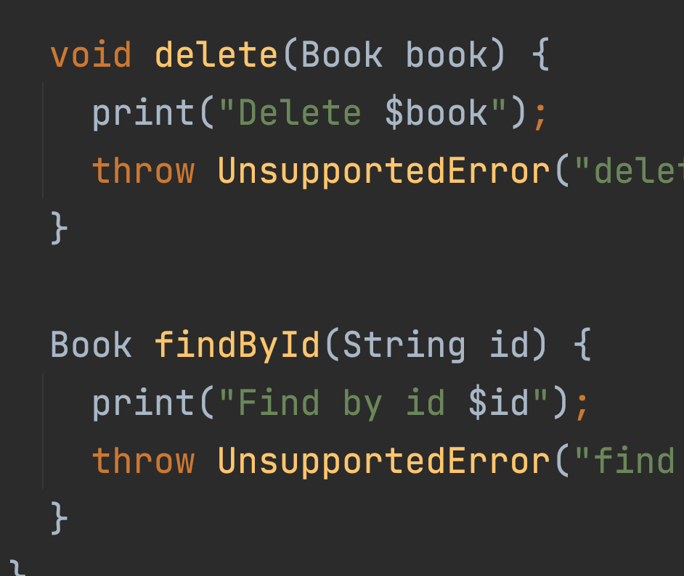
Kode : Book Repository

Slide 84
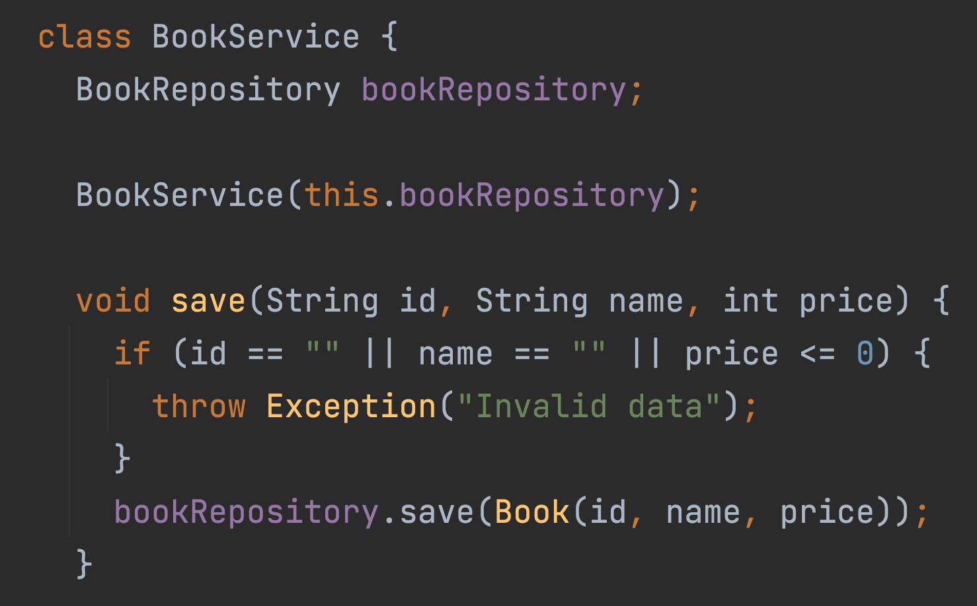
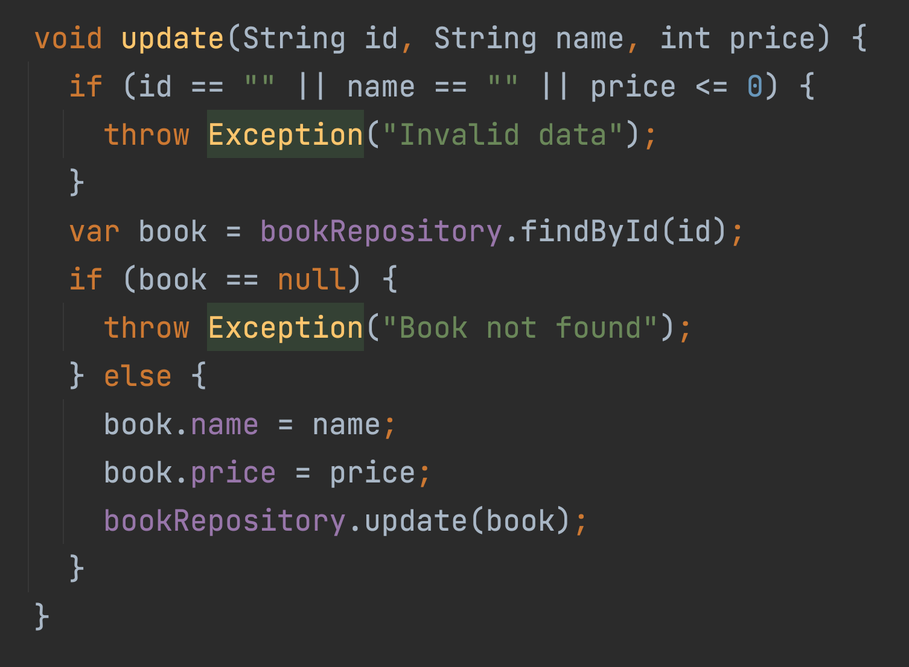
Kode : Book Service (1)

Slide 85
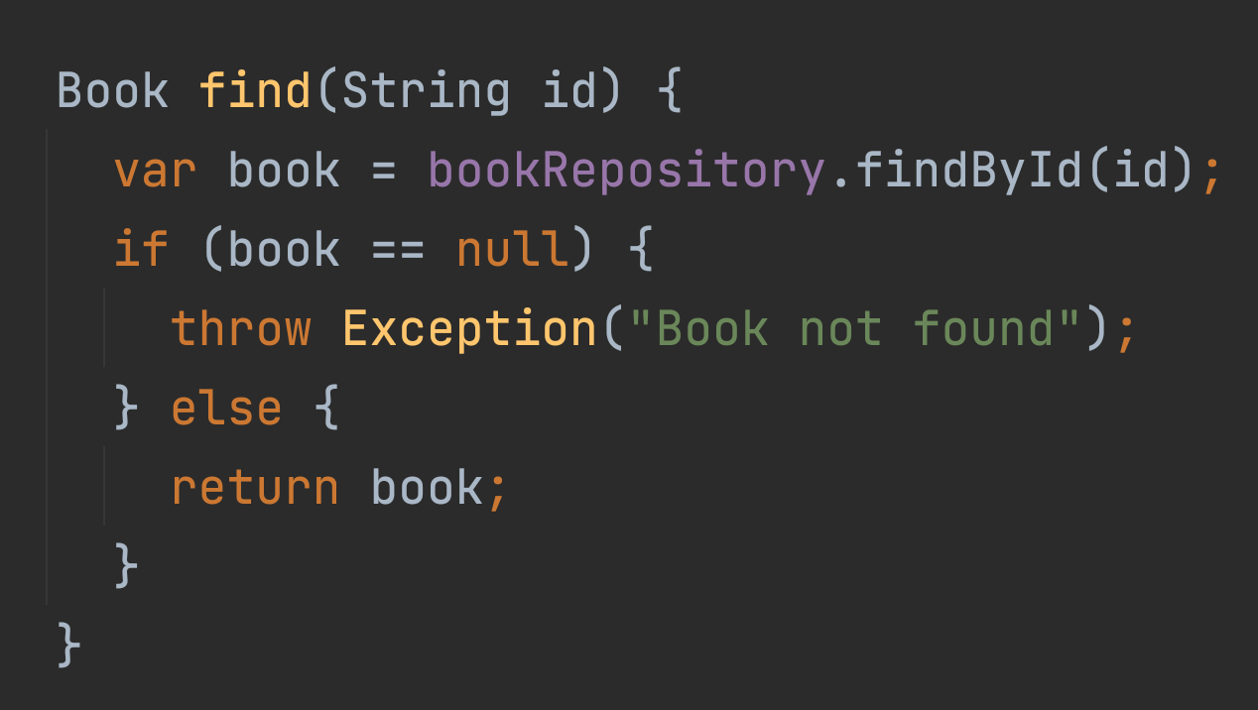
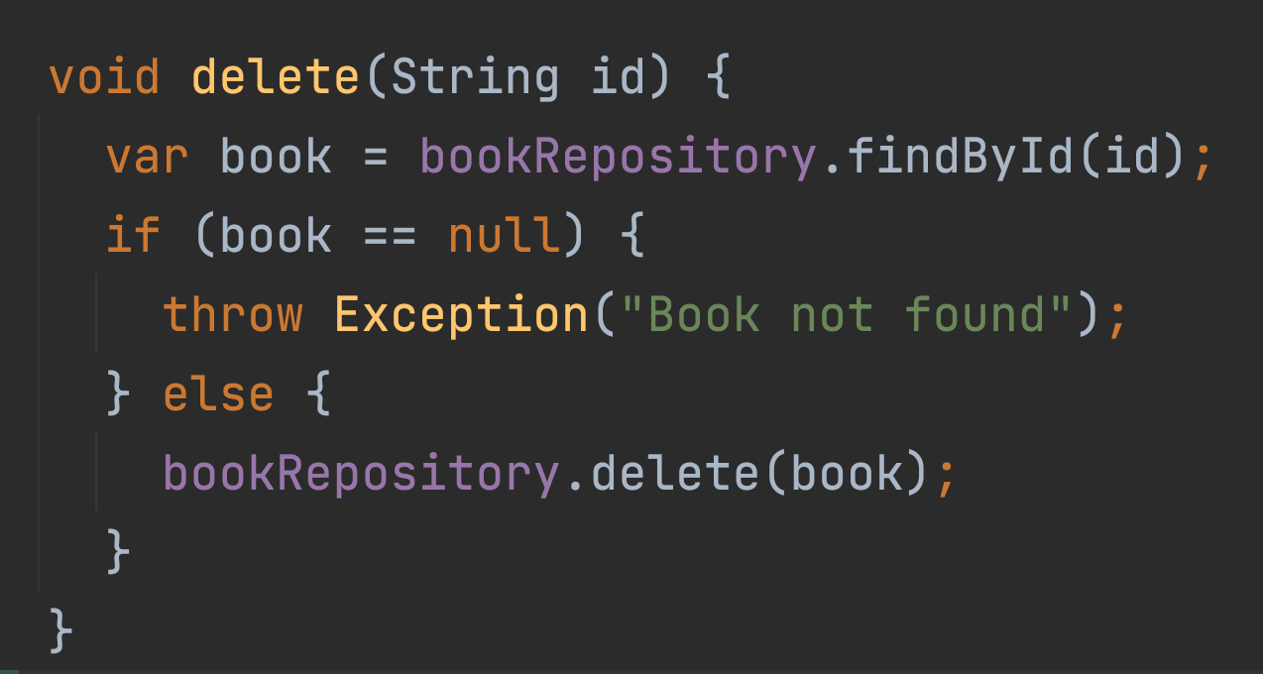
Kode : Book Service (2)

Slide 86
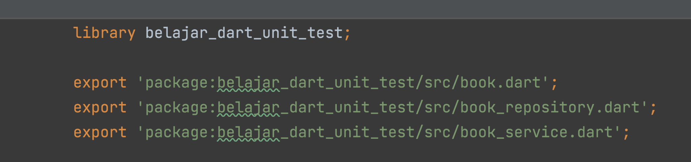
Kode : Book Library

Slide 87
Mockito

Slide 88
Mockito
Dart sudah menyediakan package khusus untuk membuat mock object yaitu Mockito
https://pub.dev/packages/mockito
Mockito merupakan package yang terinspirasi dari library mock object Java dengan nama sama, yaitu Mockito https://github.com/mockito/mockito

Slide 89
Menginstall Mockito
Sebelum kita menggunakan Mockito, silahkan tambahkan package mockito terlebih dahulu
Selain itu, mockito juga membutuhkan package build_runner, jadi pastikan kita menambahkan package build_runner juga
https://pub.dev/packages/build_runner

Slide 90
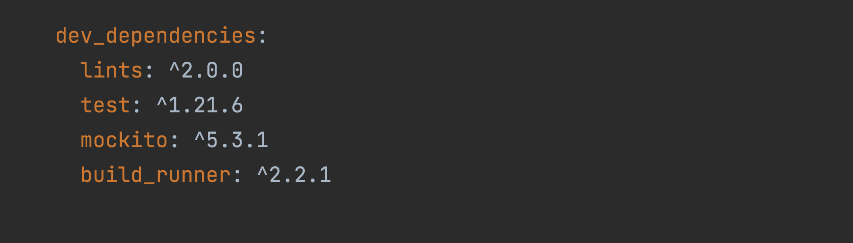
Kode : Menambah Mockito Package

Slide 91
Membuat Mock Object

Slide 92
Membuat Mock Object
Cara kerja Mockito adalah dengan membuat generated file berisi mock class yang bisa kita gunakan sebagai pengganti class aslinya
Pertama, kita perlu memberitahu Mockito untuk membuat mock object dengan menggunakan annotation GenerateNiceMocks, dan lakukan import ke file dengan format namafile_test.mocks.dart
Selanjutnya, kita perlu menjalankan build_runner, agar file mock otomatis dibuatkan oleh Mockito

Slide 93
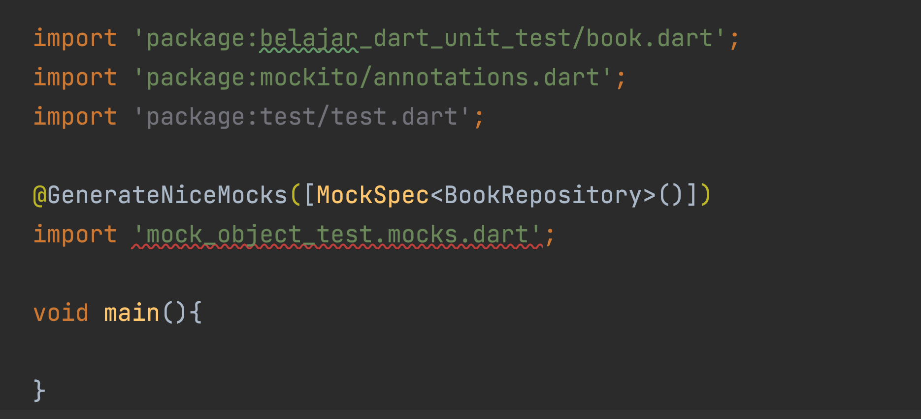
Kode : Generate Nice Mock

Slide 94
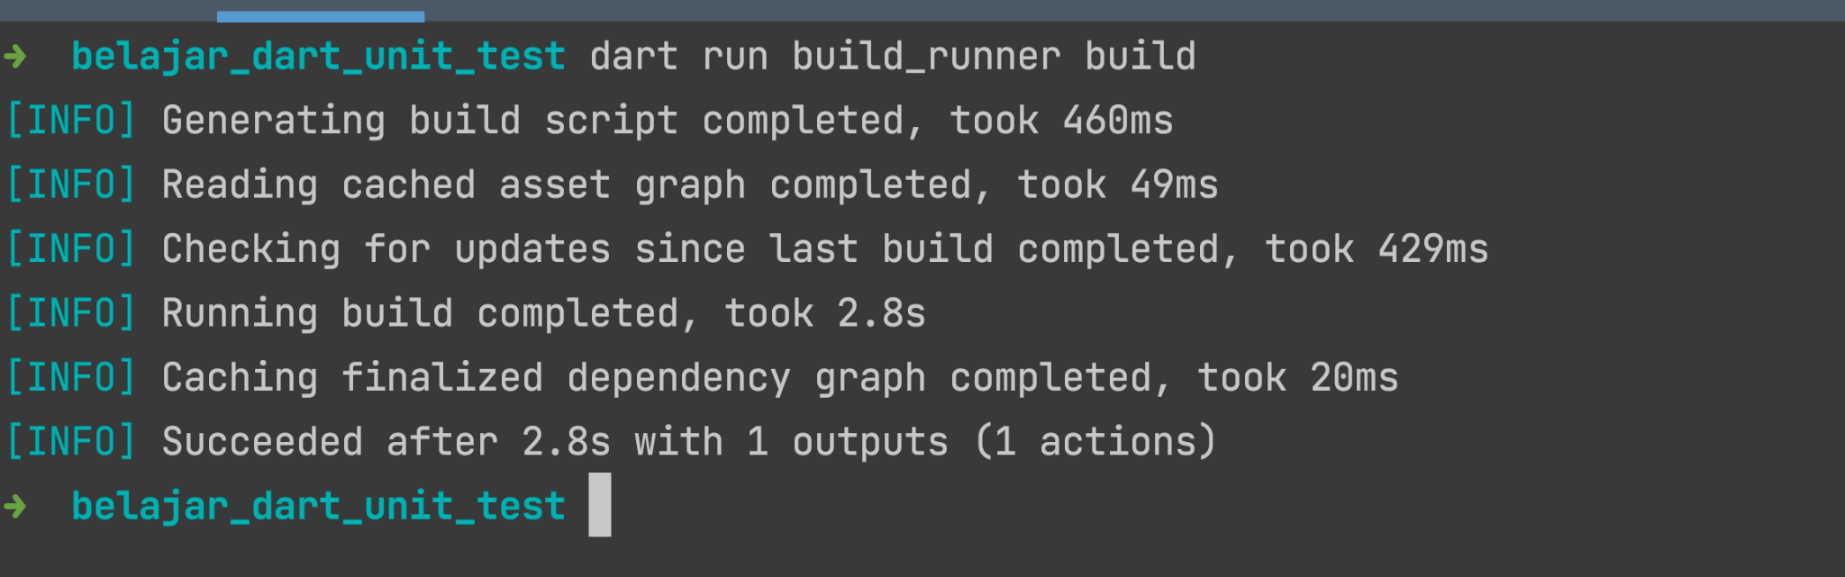
Kode : Menjalankan Build Runner

Slide 95
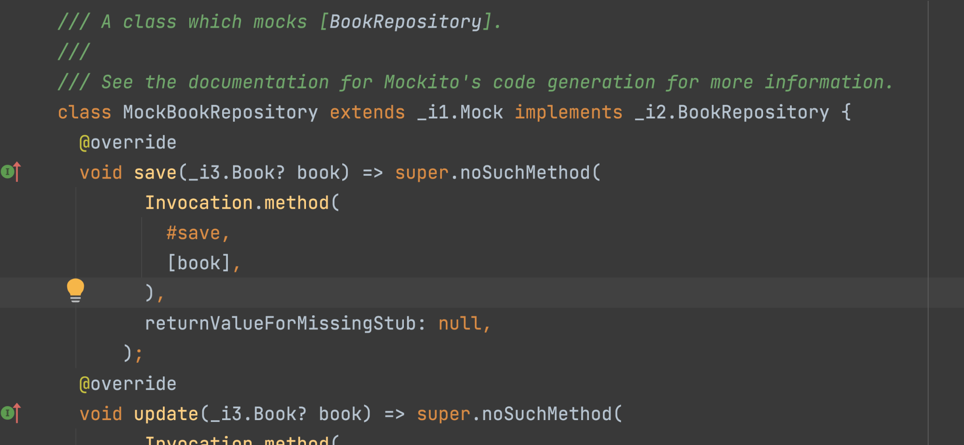
Kode : Hasil Mock Object File

Slide 96
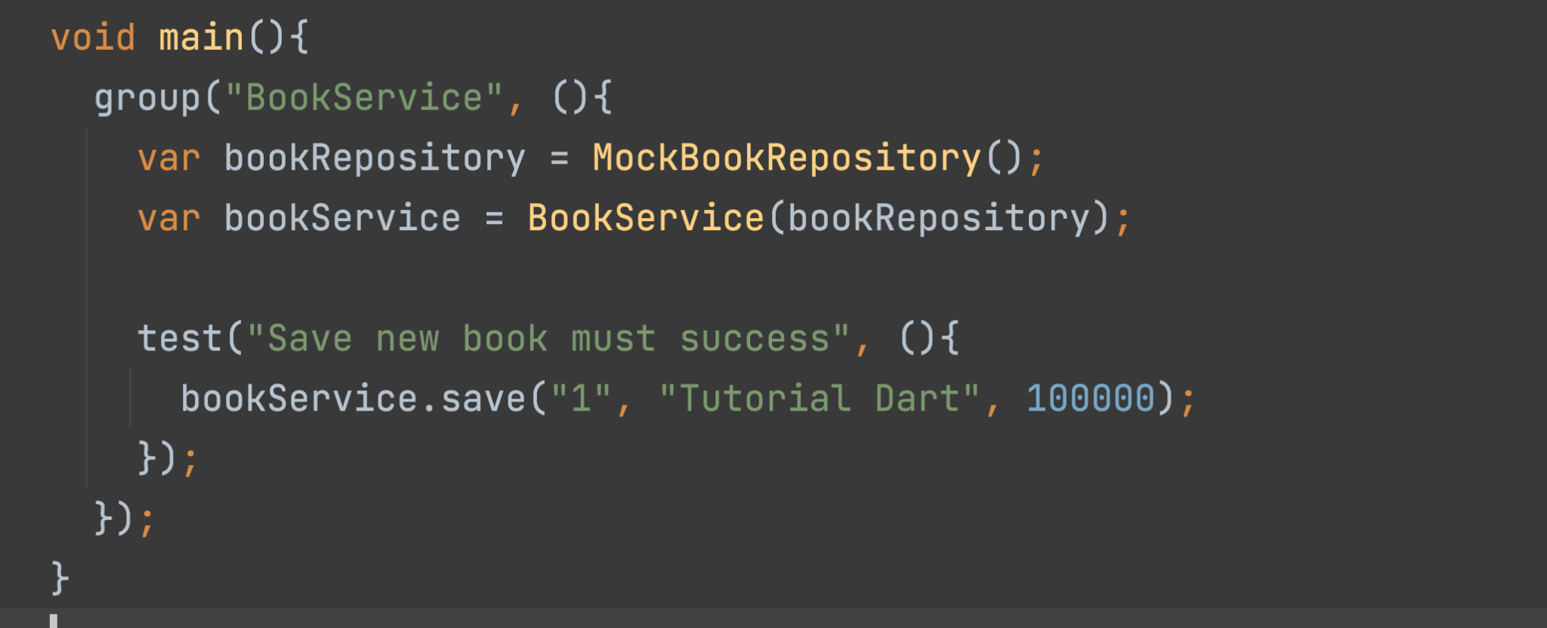
Kode : Test Mock Object

Slide 97
Verifikasi Mock Object

Slide 98
Verifikasi Mock Object
Saat kita membuat unit test menggunakan Mock Object, yang perlu diperhatikan adalah, kita harus bisa memastikan bahwa Mock Object tersebut benar-benar dipanggil, karena jika tidak, resikonya unit test kita menjadi tidak valid
Contoh, misal kita hapus kode yang memanggil BookRepository di BookService, dan lihat apa yang terjadi

Slide 99
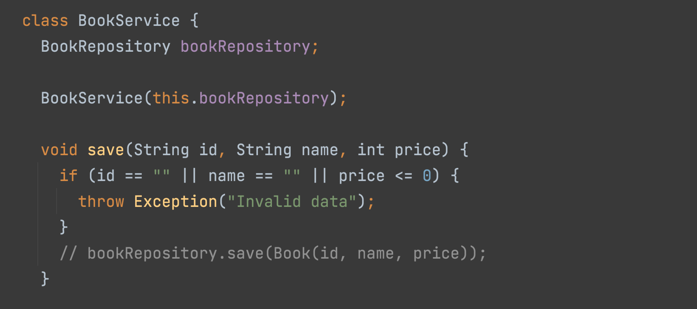
Kode : Book Service

Slide 100
Kenapa Unit Test Sukses?
Walaupun kode BookRepository sudah dihapus, namun unit test tetap sukses, hal ini dikarenakan kita tidak melakukan verifikasi apapun pada unit test nya
Oleh karena itu, ketika menggunakan Mock Object, biasakan kita selalu melakukan verifikasi interaksi yang terjadi
Kita bisa menggunakan function verify untuk memastikan bahwa Mock Object dipanggil

Slide 101
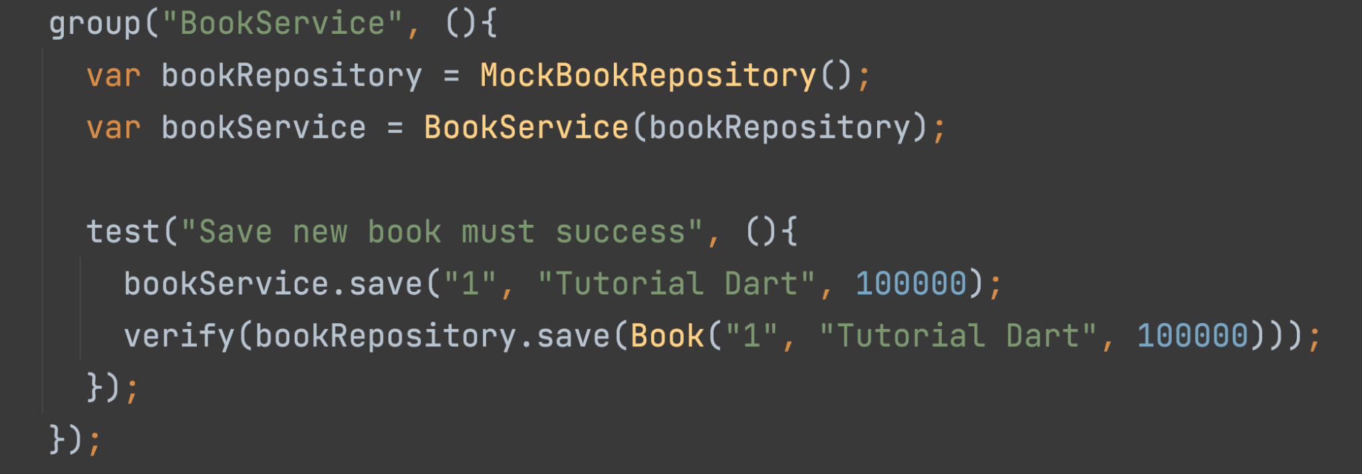
Kode : Verifikasi Mock Object

Slide 102
Called Function
Selain melakukan verifikasi terhadap mock object, kita juga wajib memastikan jumlah eksekusi kode mock object
Misal, saat save data Book, kita harus pastikan bahwa, BookRepository.save() hanya dipanggil satu kali
Kita bisa menggunakan called() function setelah melakukan verify

Slide 103
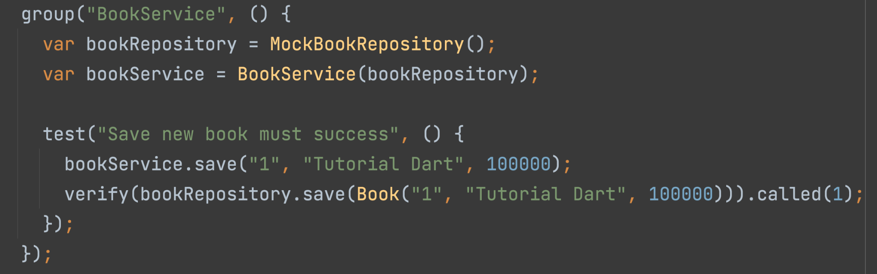
Kode : Called Function

Slide 104
Stubing

Slide 105
Stubing
Stubing adalah mengubah tingkah laku mock object sebelum digunakan
Saat kita membuat mock object, kadang beberapa function butuh mengembalikan value misalnya
Kita bisa menambahkan tingkah laku ke mock object ketika mock object tersebut dipanggil, dengan menggunakan when function
Selanjutnya, kita bisa menentukan reaksi apa yang perlu dilakukan oleh mock stub tersebut dengan menggunakan thenReturn, thenAnswer atau thenThrow function

Slide 106
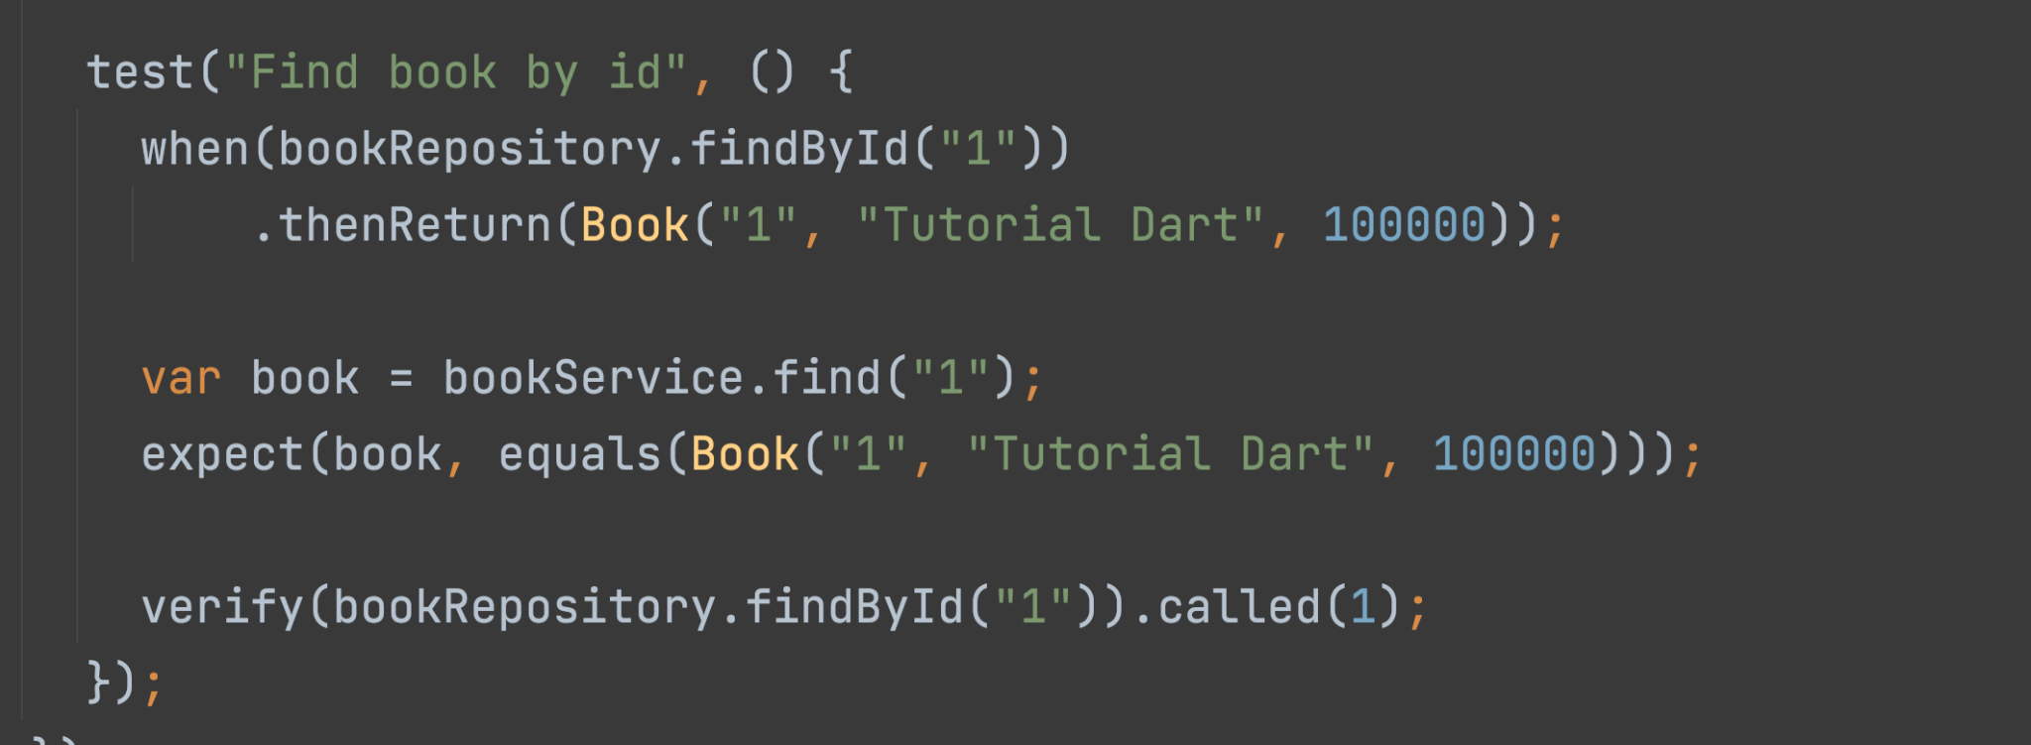
Kode : Stubing

Slide 107
Argument Matcher

Slide 108
Argument Matcher
Mockito juga mendukung Matcher ketika membuat stubing atau melakukan verifikasi
Kita bisa menggunakan constant any jika ingin menerima argument apapun, atau bisa menggunakan argThat(matcher) jika ingin menggunakan matcher

Slide 109

Kode : Argument Matcher

Slide 110
Best Practice Mock Object

Slide 111
Best Practice Mock Object
Testing menggunakan real object lebih baik dibandingkan menggunakan mock object
Selama kita bisa membuat real objectnya, selalu gunakan real object, dibandingkan menggunakan mock object
Gunakan mock object, hanya ketika kita tidak bisa membuat real object nya di unit test
Jika menggunakan mock object, pastikan selalu melakukan verifikasi interaksi yang terjadi terhadap mock object tersebut

Slide 112
Materi Selanjutnya

Slide 113
Materi Selanjutnya
Dart Async

